Slide 1
Synopsys HSPICE 활용법 1강
계찬호
2024.09.30
Notes:
Now the

Slide 2
Contents
강의 소개
HSPICE 개요
기본 사용법

Slide 3
강의 소개
강의 내용(목차) | No. | 강 의 내 용
 | 1 | 강의 소개 및 HSPICE 개요, 기본 사용법
 | 2 | DC, AC, Transient 시뮬레이션 및 예제
 | 3 | 파라미터 스윕 및 온도 시뮬레이션 및 예제
 | 4 | 노이즈, Monte Carlo 시뮬레이션 및 예제
 | 5 | HSPICE 기본적인 실습 예제
 | 6 | HSPICE 기본적인 실습 예제

Slide 4
HSPICE 개념
HSPICE의 정의
고성능 아날로그 및 디지털 회로 시뮬레이션을 위한 집적회로 시뮬레이터 중 하나
주로 아날로그, 혼합 신호 및 RF 회로의 정확한 시뮬레이션을 위해 사용되며, 반도체 소자의 물리적 특성을 기반으로 하는 매우 정밀한 SPICE(시뮬레이션 프로그램)의 고급 버전
:HSPICE의 특징
정확한 시뮬레이션: 다양한 회로 요소와 비선형 소자의 정확한 모델링을 통해 물리적으로 정확한 결과를 제공한다.
고속 성능: 대규모 회로를 빠르게 시뮬레이션 할 수 있도록 고도로 최적화된 성능을 제공한다.
반도체 소자 모델링 반도체 공정에서 사용되는 최신 트랜지스터 모델(BSIM, PSP 등)을 지원하여 반도체 설계에 적합하다.
신뢰성 분석: 전압, 온도, 공정의 변동성 분석을 통해 회로의 신뢰성을 평가할 수 있다.
RF 및 아날로그 회로: 주파수 도메인 분석 및 시간 도메인 분석을 통해 고주파 회로 및 아날로그 회로의 시뮬레이션이 가능하다.

Slide 5
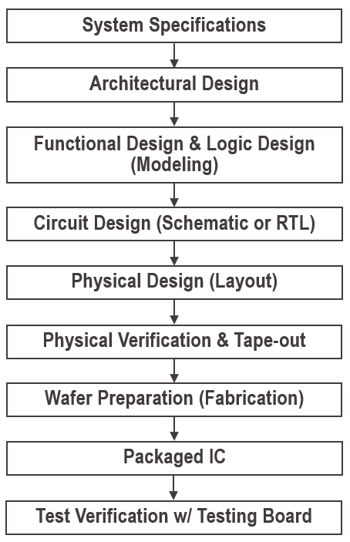
일반적인 집적회로설계 흐름
집적회로설계 흐름도

Slide 6
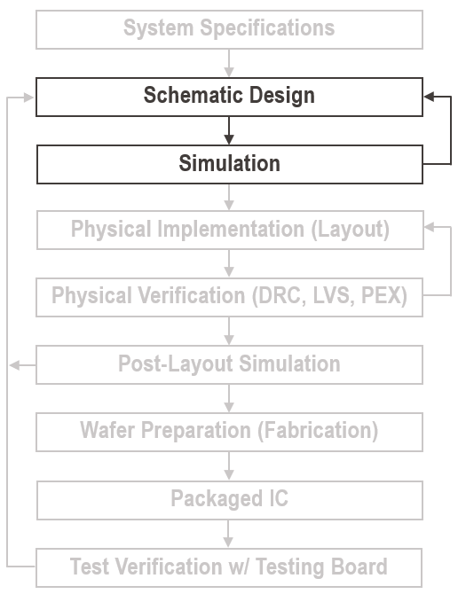
시뮬레이션 도구의 필요성
스키매틱(회로도) 레벨 설계
트랜지스터 레벨 스키매틱을 시뮬레이션 및 최적화하기 위해 시뮬레이션 도구가 필요함

Slide 7
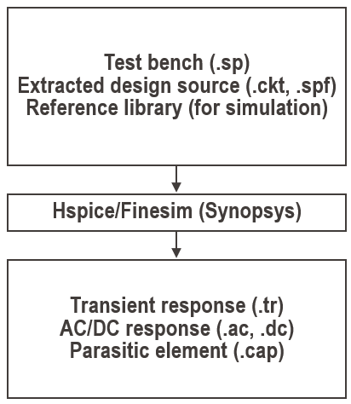
아날로그 설계 도구(EDA)
아날로그 설계 도구를 통해 회로의 성능 및 동작을 검증할 수 있음
HSPICE는 가장 많이 활용되는 아날로그 설계 도구임
Notes:
- .ckt랑 .spf는 netlist를 의미한다.
.ckt는 schematic이고 .spf는 layout이후의 netlist이다.
- Reference library: 공정에 제공해주는 소자 정보

Slide 8
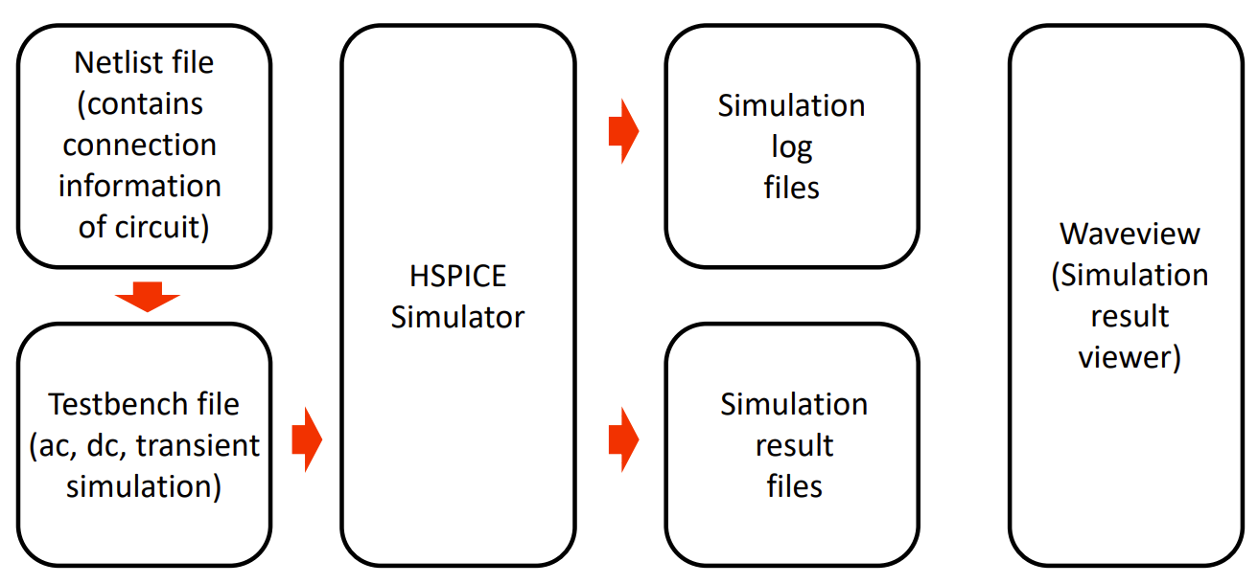
아날로그 설계 도구(EDA)
Netlist, Testbench 파일 등을 구성을 해 놓아야 HSPICE를 이용하여 시뮬레이션을 돌릴 수 있음
결과는 생성되는 파일을 통해 텍스트 형식이나 파형 뷰어를 통해 확인할 수 있음

Slide 9
HSPICE 실행 방법
HSPICE는 주로 리눅스 명령줄 인터페이스를 통해 이뤄짐
시뮬레이션을 수행하려면 입력 파일(넷리스트)과 HSPICE 소프트웨어가 필요함
HSPICE 소프트웨어 설치
HSPICE가 시스템에 설치되어 있어야 함. 회사 또는 학교에서 사용 중인 HSPICE 라이선스를 확인하고 소프트웨어를 설치함. 설치 후, HSPICE 실행 파일에 대한 경로가 환경 변수에 등록되어야 함.
넷리스트 파일 준비
HSPICE 시뮬레이션을 위해서는 SPICE 형식의 넷리스트 파일이 필요함. 이 파일은 회로의 요소(저항, 커패시터, 트랜지스터 등), 그 연결 방식, 입력 신호 등을 정의한 텍스트 파일임. 넷리스트 파일의 확장자는 일반적으로 .sp 또는 .ckt 이다.

Slide 10
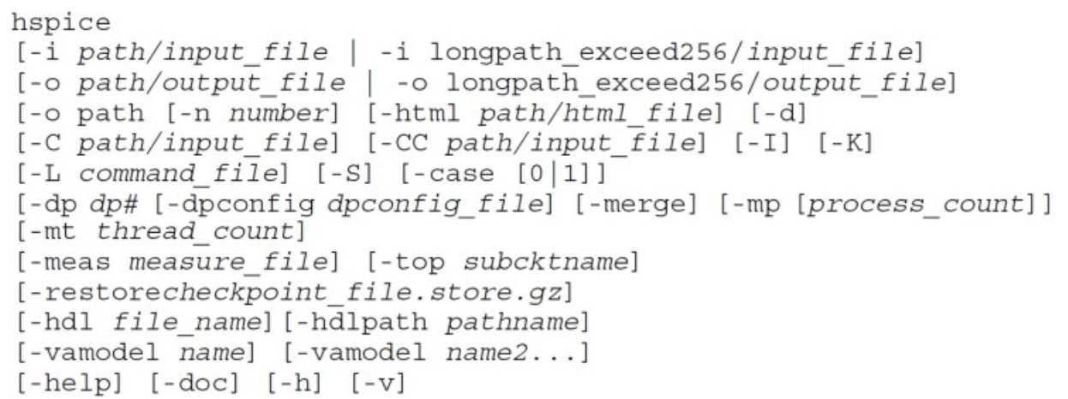
HSPICE 실행 방법
HSPICE 실행
HSPICE는 명령줄에서 실행됨. 넷리스트 파일을 준비한 후, 터미널 또는 명령 프롬프트에서 다음과 같은 명령어로 실행할 수 있음.
hspice –i input.sp –o output.lis
input.sp: 시뮬레이션 할 넷리스트 파일의 이름
output.lis: 시뮬레이션 결과가 저장될 로그 파일. 결과는 output.lis에 기록되며, 오류 메시지나 경고, 시뮬레이션 결과 등이 포함됨.

Slide 11
.lib 작성 방법
.lib 명령어
회로에서 사용하는 소자(트랜지스터, 다이오드 등)의 특성을 정의하는 모델을 포함하는 파일을 불러오는 명령어
회로 시뮬레이션에 필요한 소자의 동작 특성을 지정하는 데 사용
.lib 작성 방법
.lib ‘파일경로\파일명.확장자’ option
예) .lib ‘C:\Hspice_lib\dong_18\MS180BB_Rev1p9.lib’ tt
여기서 tt는 NMOS, PMOS가 Typical 조건임을 의미한다.

Slide 12
.include 작성 방법
.include 명령어
외부 파일을 포함하는 명령어
여러 파일을 사용하는 경우 특정 파일을 불러와 사용할 수 있음
.include 작성 방법
.include ‘파일 경로/파일 이름’
예) .include ‘C:/spice_models/transistor_model.sp’
파일 경로는 절대 경로 또는 상대 경로로 지정 가능

Slide 13
.option 작성 방법
.option 명령어
시뮬레이션 설정을 조정하는 데 사용
시뮬레이션의 성능, 정확성, 출력 형식 등을 제어 가능
.option 작성 방법
.option 옵션이름=값

Slide 14
.option 작성 방법
주요 .option 예시
정확도와 속도 관련 옵션
ABSTOL: 전류 절대 허용 오차 예) .option ABSTOL=1e-12
RELTOL: 상대 허용 오차 예) .option RELTOL=1e-3
GMIN: 최소 도전율 예) .option GMIN=1e-12
ITL1: DC 해석에서 허용되는 최대 반복 횟수 예) .option ITL1=100
온도 및 초기 상태 관련 옵션
TEMP: 시뮬레이션의 온도 설정 예) .option TEMP=27
수치적 안정성 관련 옵션
CHGTOL: 전하 절대 허용 오차 예) .option CHGTOL=1e-14
Transient 해석 관련 옵션
METHOD: Transient 해석 방법 선택 예) .option METHOD=gear
RUNLVL: Transient 해석에서 허용되는 최대 레벨 예) .option RUNLVL=6

Slide 15
Netlist 작성 방법
Netlist
넷리스트는 회로의 노드, 소자, 소자의 연결 및 시뮬레이션 명령어를 포함하는 텍스트 파일
확장자는 보통 .sp 또는 .cir로 사용됨
Netlist 기본 구조
주석: 넷리스트 파일의 설명
<소자명> <노드1> <노드2> <값> [<모델명>]
<시뮬레이션 명령어>
.end

Slide 16
Netlist 작성 방법
주석
넷리스트 파일 내에서 설명을 추가하기 위한 것으로, 시뮬레이션에 영향을 주지 않음
주석은 별표(*)로 시작함
소자 정의
저항, 커패시터, 전원 등 기본 회로 소자에 따라 다르게 표현됨
저항(R)
저항은 R로 시작하고, 두 개의 노드와 저항값을 정의함
예) R1 1 2 1k
R1: 저항의 이름
1 2: 연결된 노드
1k: 저항값(1kΩ)
커패시터(C)
커패시터는 C로 시작하고, 두 개의 노드와 용량값을 정의함
예) C1 2 0 10u
C1: 커패시터의 이름
2 0: 연결된 노드
10u: 용량(10uF)
Notes:
텍스트 중간에 주석처리 시 $ 표시도 사용가능

Slide 17
Netlist 작성 방법
전압원(V)
전압원은 V로 시작하며, 두 개의 노드와 전압값을 정의함
예) V1 1 0 DC 5
V1: 전압원의 이름
1 0: 연결된 노드(1번 노드와 GND에 연결됨)
DC 5: 직류 5V 전압 공급
전류원(I)
전류원은 I로 시작하며, 두 개의 노드와 전류값을 정의함
예) I1 1 0 DC 1m
I1: 전류원의 이름
1 0: 연결된 노드
DC 1m: 직류 1mA 전류 공급

Slide 18
Netlist 작성 방법
MOSFET(M)
MOSFET은 M으로 시작하며, 4개의 노드(드레인,게이트,소스,벌크)와 모델명을 정의함.
예) M1 d1 g3 s2 b0 nch l = 30e-9 w = 1e-6
M1: 트랜지스터 이름
d1 g3 s2 b0 : 드레인(d1), 게이트(g3), 소스(s2), 벌크(b0)
nch: nch(NMOS)는 정해져 있는 것이 아니라 상기 .lib 안에 define 되어있음.
l = 30e-9 w = 1e-6 : 트랜지스터의 규격
뒤에 오는 나머지 값들은 parasitic capacitance를 결정하기 때문에 상당히 중요하나 공정 파라미터이므로 Cadence schematic을 통해 회로도를 그린 후 netlist를 추출하면 알아서 기입됨.

Slide 19
Netlist Deck 작성 예시
********** Title ************
.lib 'Model parameter 경로' 공정변수 .include 'netlist 경로' .option 옵션 .temp 온도
V 전압원 정의 I 전류원 정의 기타 추가 netlist
.param 파라미터 정의
********* Analysis ********* .dc dc 해석 .ac ac 해석 .tran transient 해석
.print 원하는 node 출력
.end

Slide 20
Synopsys HSPICE 활용법 2강
계찬호
2024.09.30
Notes:
Now the

Slide 21
Contents
회로 해석 방법
DC, AC, Transient Simulation 방법
DC, AC, Transient Simulation 예제

Slide 22
회로 해석 방법
DC 해석
회로의 동작점을 찾거나, 직류 전원에 대해 회로의 전압과 전류를 계산하는 방식
DC 스윕을 통해 전원 또는 입력 신호가 변화할 때의 회로 동작 분석
AC 해석
주파수 영역에서 회로의 응답을 분석
주파수가 변화할 때 회로의 전압 이득이나 위상 응답을 확인하는데 사용
주로 필터나 증폭기 회로에서의 주파수 특성을 분석할 때 사용
Transient 해석
시간 영역에서 회로의 과도 응답을 분석
시간에 따라 변하는 입력 신호에 대해 회로가 어떻게 응답하는지를 시뮬레이션
스위칭 회로, 펄스 신호, 동적 응답을 확인할 때 사용

Slide 23
DC 해석
DC 해석 작성 방법
.DC <var1> <START=start1> <STOP=stop1> <STEP=incr1>
var1: 변화 시킬 Source
START: DC 해석 시 초기값
STOP: DC 해석 시 마지막 값
STEP: DC 해석 시 간격
예) .DC V1 0.1 0.5 0.1
-> V1 DC Source를 0.1V에서 0.5V 까지 0.1V 간격으로 해석

Slide 24
AC 해석
AC 해석 작성 방법
.AC <type> <np> <fstart> <fstop>
type: linear와 dec가 있음. linear는 말 그대로 단조 증가, dec는 10배씩 증가함.
np(number of points): 몇 개의 point를 해석할 것인지 결정
fstart: AC 해석 시 가장 낮은 주파수
fstop: AC 해석 시 가장 높은 주파수
예) .ac lin 100 10 100k
10Hz 부터 100kHz까지 linear step으로 100 point를 해석
100k를 100으로 나누면 1kHz 이므로 결과적으로 1kHz 간격으로 계산을 하게 된다. 주파수 해석에서 잘 안 쓴다. (주파수 해석은 보통 축을 log-log Scale을 주로 쓰기 때문이다)
예) .ac dec 100 10 100k
10Hz 부터 100kHz까지 log step으로 10배마다 100 point로 해석

Slide 25
Transient 해석
Transient 해석 작성 방법
.tran <시간 간격> <총 시뮬레이션 시간>
시간 간격: 시뮬레이션에서 데이터를 계산하는 시간 간격
총 시뮬레이션 시간: 시뮬레이션을 수행할 전체 시간
예) .tran 1n 100n

Slide 26
Transient 해석
Transient 해석 예시(간단한 RC 회로)
V1 1 0 PULSE(0 5 1n 1n 50n 100n)
R1 1 2 1k
C1 2 0 10u
.tran 1n 100n
.end
커패시터는 펄스 신호가 5V로 상승될 때 충전되고, 신호가 0V로 떨어질 때 방전된다.

Slide 27
입력 신호 형식
PULSE 신호
PULSE(V1 V2 Tdelay Trise Tfall Ton Tperiod)
V1: 초기 전압
V2: 펄스의 피크 전압
Tdelay: 펄스 시작 지연 시간
Trise: 펄스 상승 시간
Tfall: 펄스 하강 시간
Ton: 펄스가 켜져 있는 시간
Tperiod: 펄스 주기
예) PULSE(0 5 0 1n 1n 50n 100n)

Slide 28
입력 신호 형식
SINEWAVE 신호
SIN(VO VA Freq Td Theta)
VO: DC 오프셋
VA: 진폭
Freq: 주파수
Td: 지연 시간
Theta: 감쇠 상수
예) SIN(0.5 0.25 1Meg)
DC 오프셋 0.5V, 진폭 0.25V, 1MHz의 주파수로 진동

Slide 29
입력 신호 형식
PWL 신호
특정 시간에 특정 전압을 입력해줌
Vin in 0 PWL (t0 v0 t1 v1 t2 v2)
예) Vin in 0 PWL (0 0 9.9n 0 10n 1)
0초부터 9.9ns까지 0V의 전압을 갖다가 10ns에 1V를 갖음

Slide 30
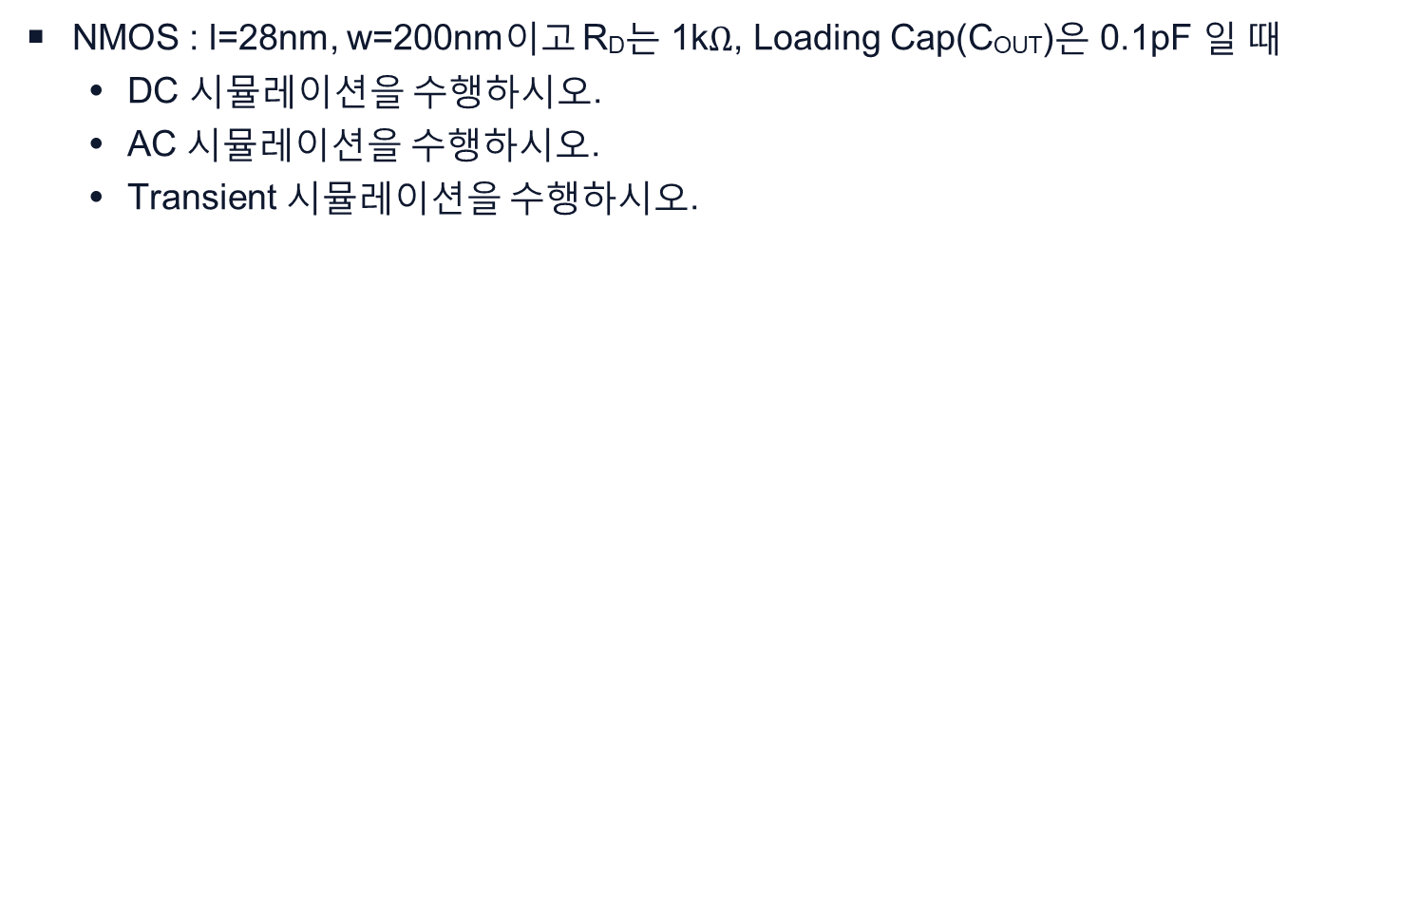
Common source amplifier simulation 예제
NMOS : l=28nm, w=200nm이고 R_{D}는 1k$Ω$, Loading Cap(C_{OUT})은 0.1pF 일 때
DC 시뮬레이션을 수행하시오.
AC 시뮬레이션을 수행하시오.
Transient 시뮬레이션을 수행하시오.

Slide 31
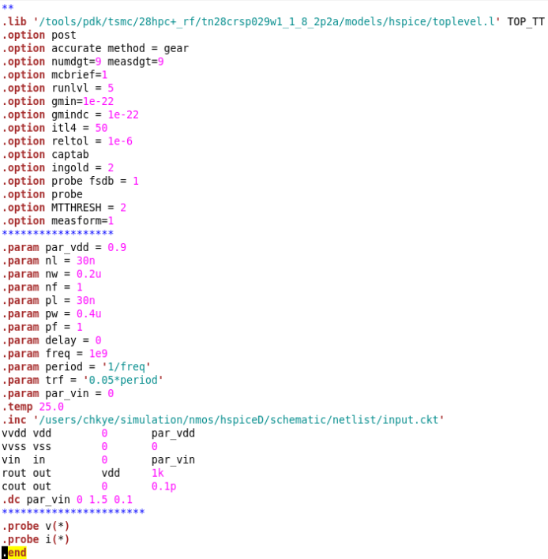
Common source amplifier simulation 예제
DC simulation testbench

Slide 32
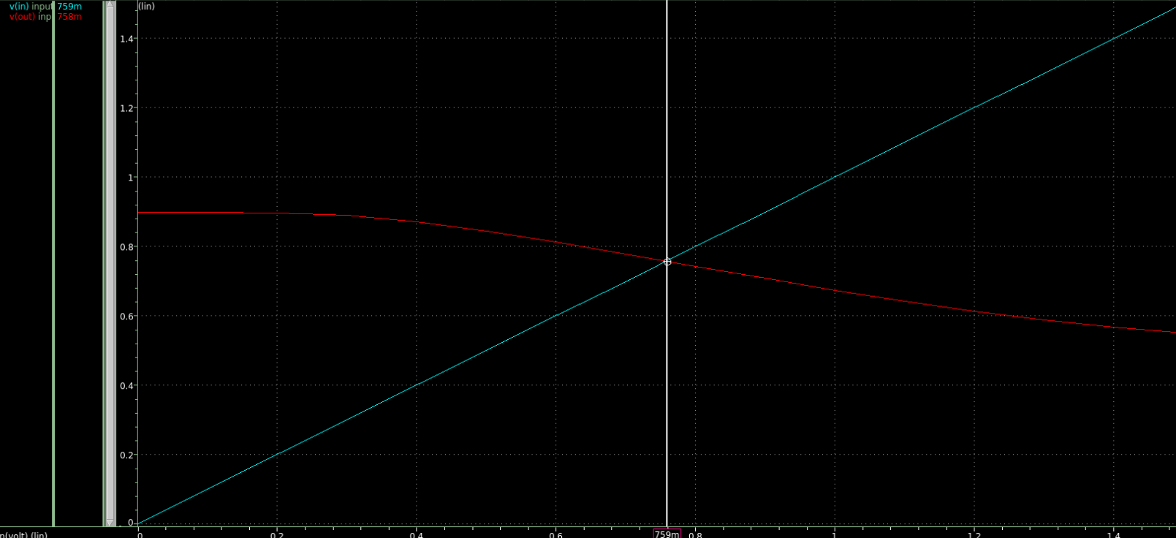
Common source amplifier simulation 예제
DC simulation result

Slide 33
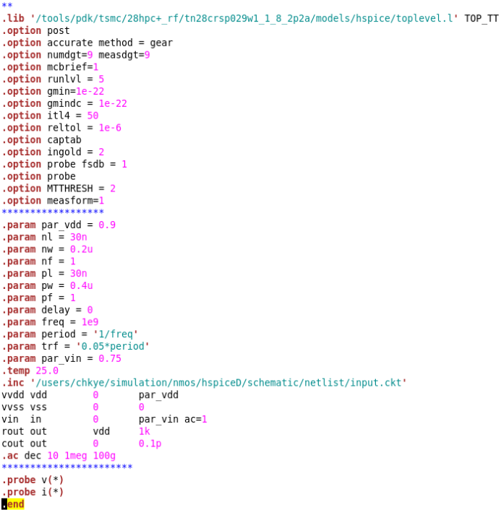
Common source amplifier simulation 예제
AC simulation testbench

Slide 34
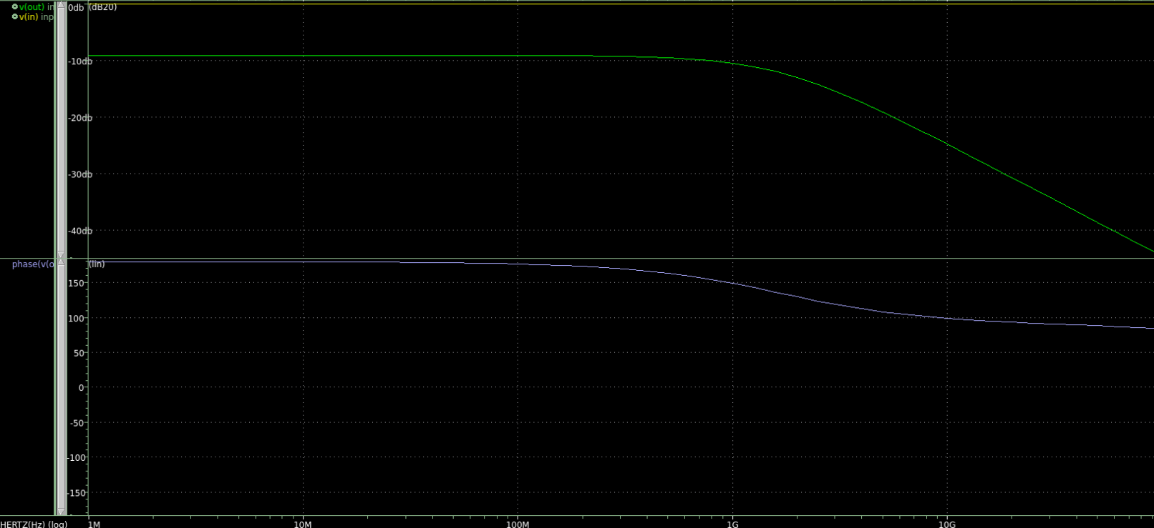
Common source amplifier simulation 예제
AC simulation result

Slide 35
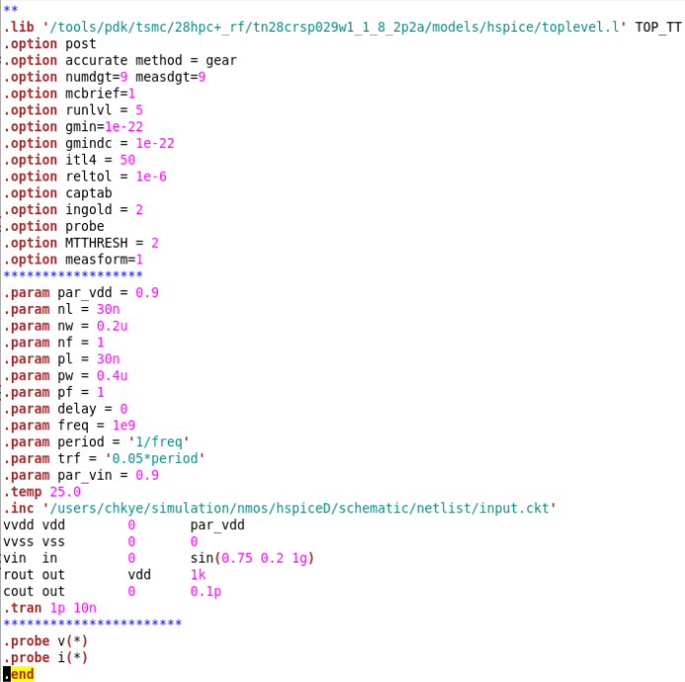
Common source amplifier simulation 예제
Transient simulation testbench

Slide 36
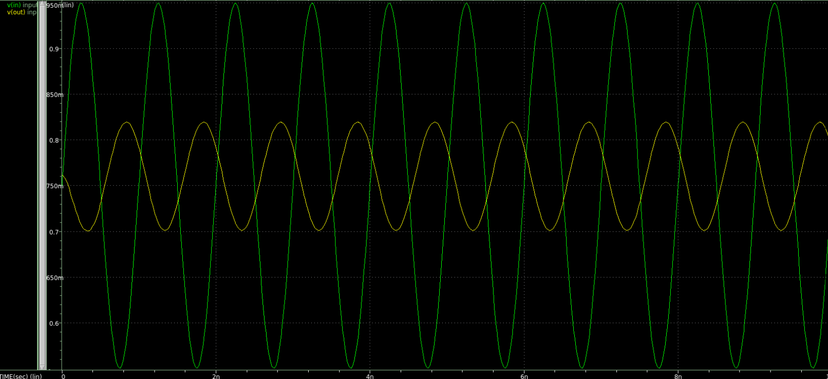
Common source amplifier simulation 예제
Transient simulation result

Slide 37
Inverter simulation 예제
PMOS : l=28nm, w=400nm, NMOS : l=28nm, w=200nm 일 때,
DC 시뮬레이션을 수행하시오.
AC 시뮬레이션을 수행하시오.
Transient 시뮬레이션을 수행하시오.
Logic threshold를 구하시오.
Td(Delay time)을 구하시오.

Slide 38
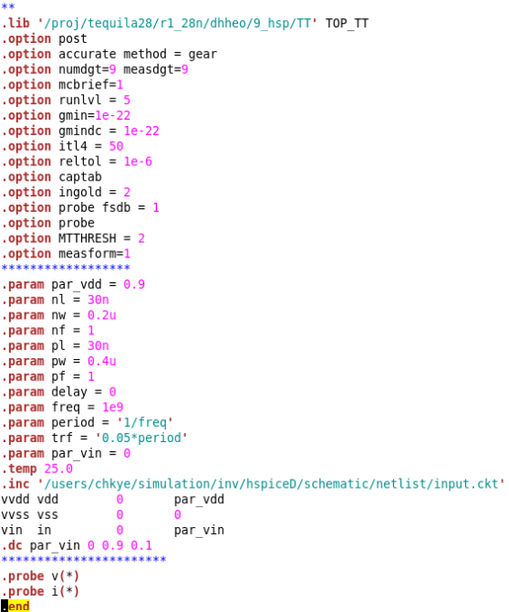
Inverter simulation 예제
DC simulation testbench

Slide 39
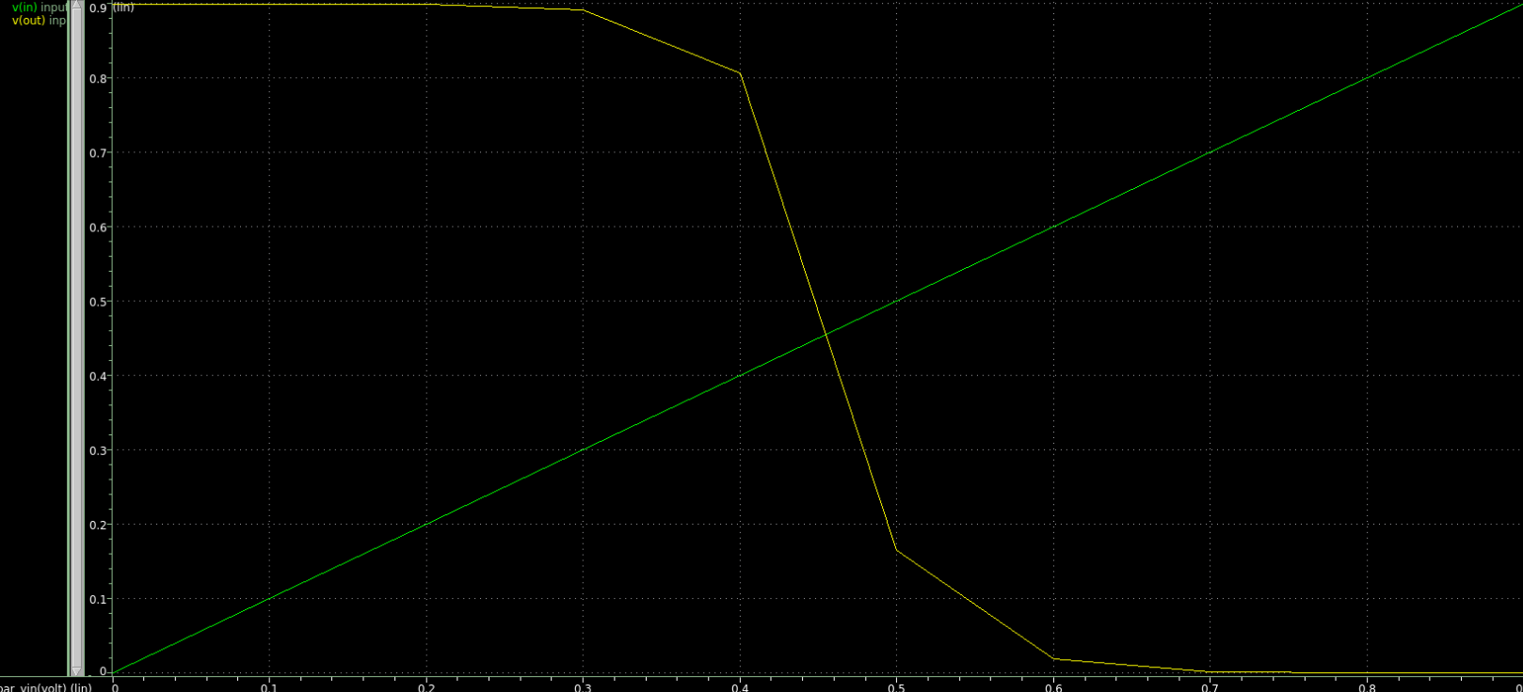
Inverter simulation 예제
DC simulation result

Slide 40
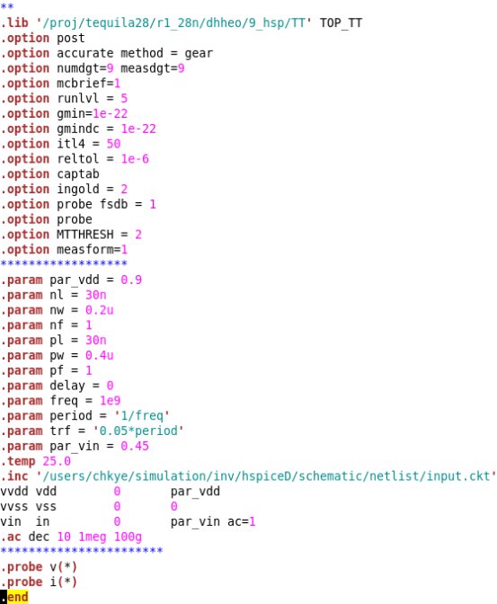
Inverter simulation 예제
AC simulation testbench

Slide 41
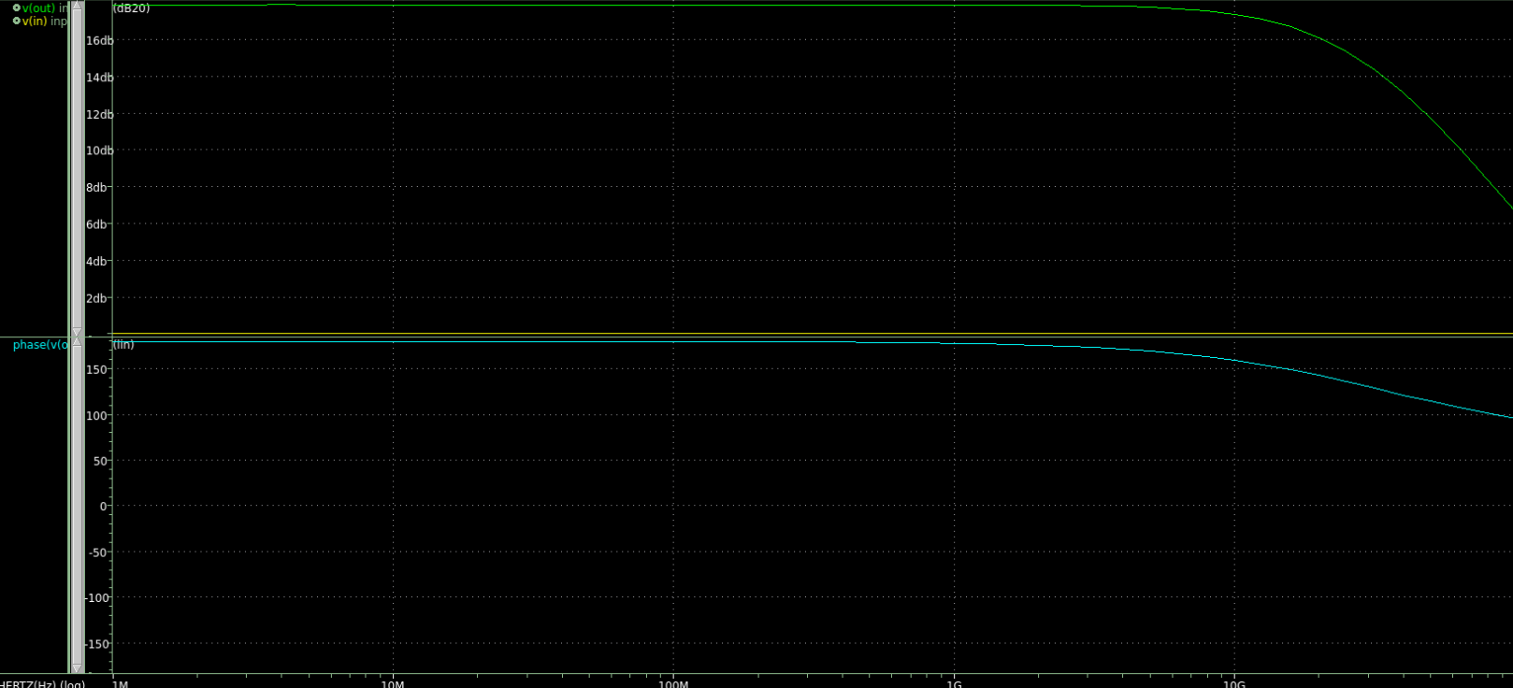
Inverter simulation 예제
AC simulation result

Slide 42
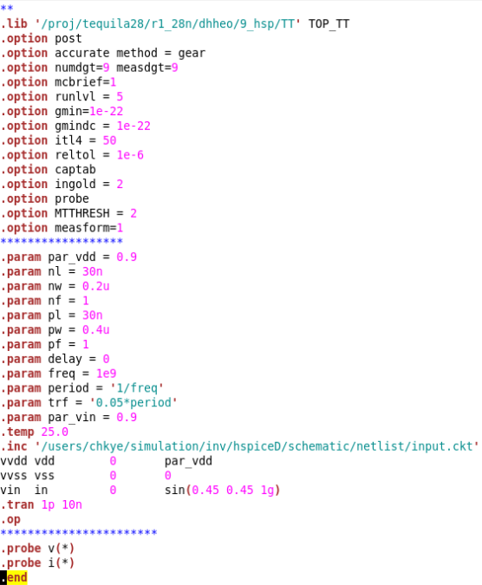
Inverter simulation 예제
Transient simulation testbench

Slide 43
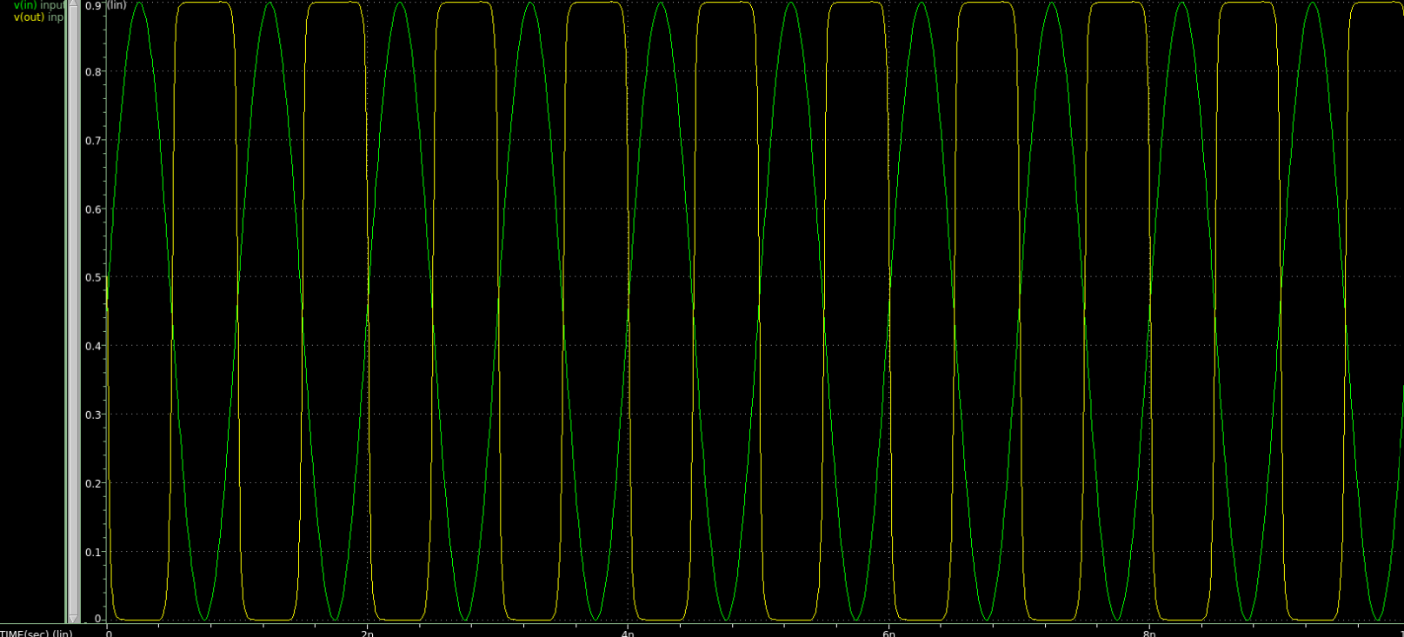
Inverter simulation 예제
Transient simulation result

Slide 44
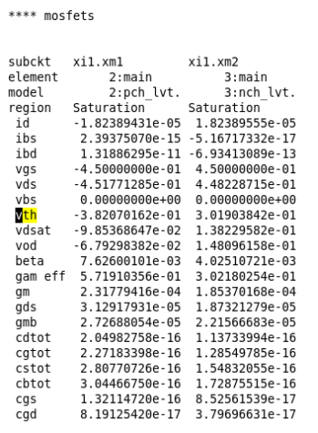
Inverter simulation 예제
Logic threshold(Vth)
.op를 통해 동작 조건 확인
output.lis 파일에 동작 영역, 동작 전압, 동작 전류 등에 대한 정보가 출력됨
NMOS: 301.9mV
PMOS: -382mV

Slide 45
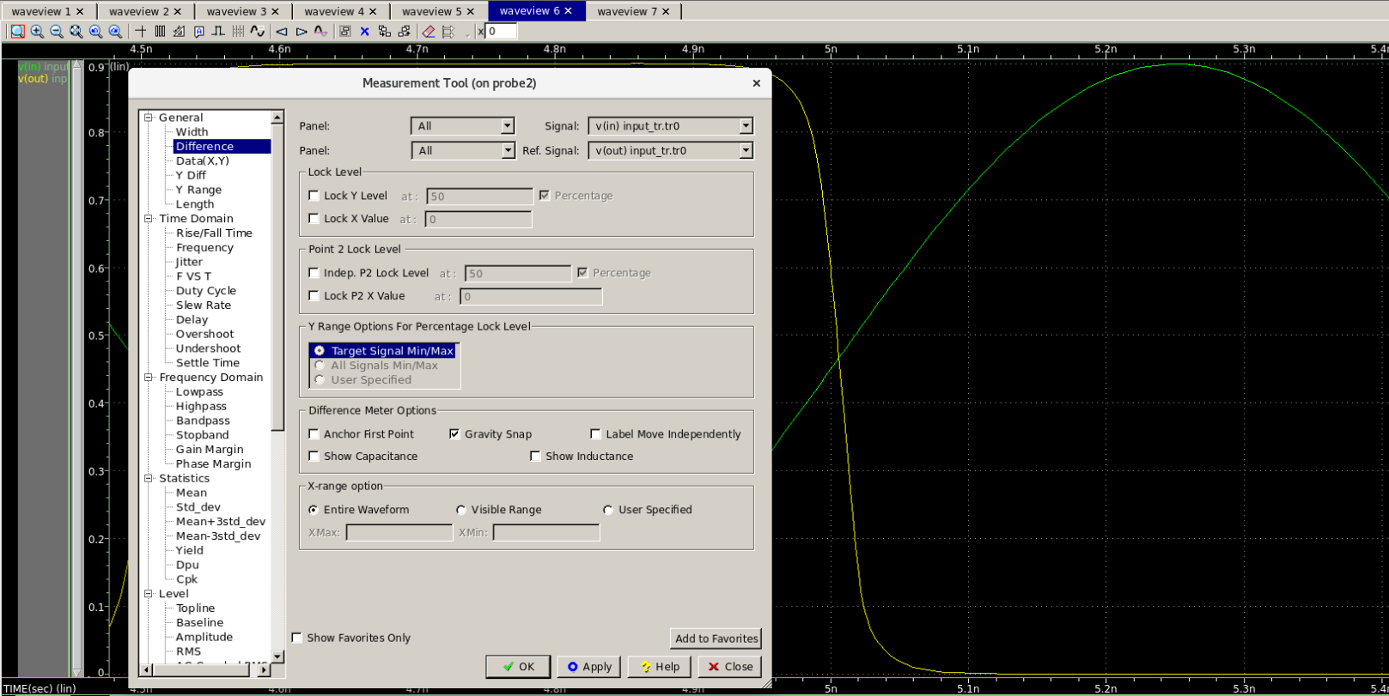
Inverter simulation 예제
Td(Delay time)
Waveview의 difference 기능을 통해서 Td를 눈으로 확인할 수 있음

Slide 46
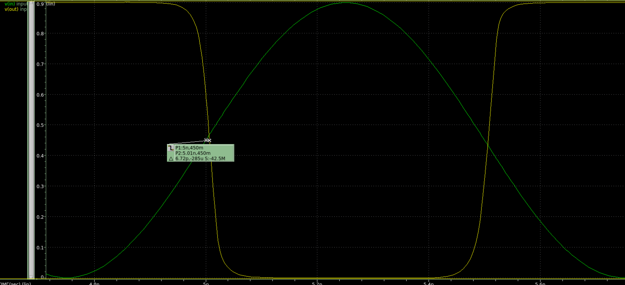
Inverter simulation 예제
Td(Delay time)
Waveview의 difference 기능을 통해서 Td를 눈으로 확인할 수 있음
Td: 6.72ps
HSPICE의 .measure 기능을 이용하여 더 정확하게 측정할 수 있음(3강에서 다룰 예정)

Slide 47
Synopsys HSPICE 활용법 3강
계찬호
2024.09.30
Notes:
Now the

Slide 48
Contents
파라미터, 온도 스윕 시뮬레이션
.measure 기능을 이용한 데이터 프로세싱

Slide 49
파라미터 스윕
파라미터 스윕: 특정 파라미터(예: 저항, 전압, 전류 등)를 다양한 값으로 변화시키며 시뮬레이션 한다.
파라미터 설정 방법
어떤 DC voltage 값을 cont 라는 parameter(변수) 값으로 지정하고 싶다면,
Vcont cont vss ‘cont’ 와 같이 ‘ ’ 안에 변수 값을 써 주면 된다.
그리고 .param cont=0.6과 같이 선언해주면 cont 에는 0.6 이란 값이 들어가게 된다.
‘cont’ 값을 바꿔가며 parametric sweep 을 하려면,
.dc vx 0 1 0.001 sweep cont 0 1 0.1과 같이 설정해준다.
cont 값을 0 에서 1 까지 0.1 씩 변화시키며 10번 반복하여 dc sweep 을 하게 된다.
이는 ac sweep, transient sweep 에서도 마찬가지로 적용할 수 있다.
.ac dec 1000 100k 10g sweep cont 0 1 0.1
.tran 1p 100n sweep cont 0 1 0.1
온도 스윕: 온도를 변화시키며 회로의 성능을 시뮬레이션 한다.

Slide 50
Inverter simulation 예제
PMOS : l=28nm, w=400nm, NMOS : l=28nm, w=200nm 이고, 입력 전압이 0~0.9V, 주파수가 1GHz인 펄스로 주어진 경우,
트랜지스터의 width를 파라미터화하고, 값을 변화시켜가면서 transient 시뮬레이션을 수행하시오.
입력의 주파수를 파라미터화하고, 값을 변화시켜가면서 transient 시뮬레이션을 수행하시오.
온도를 파라미터화하고, 값을 변화시켜가면서 transient 시뮬레이션을 수행하시오.

Slide 51
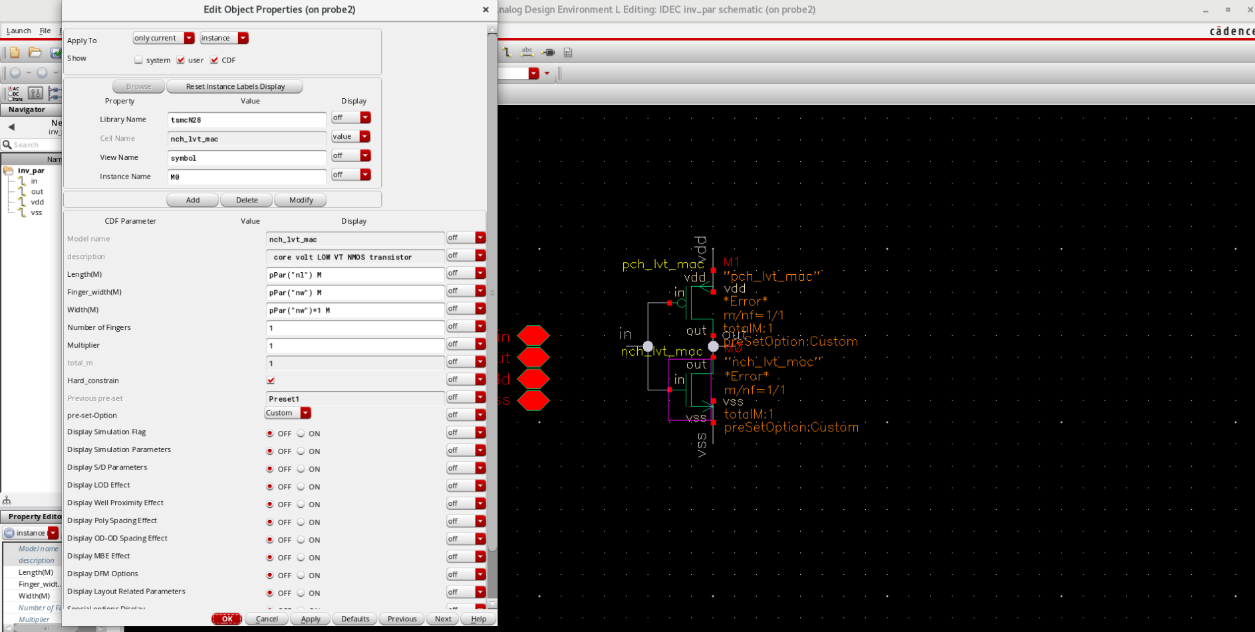
Inverter simulation 예제
Transient simulation schematic

Slide 52
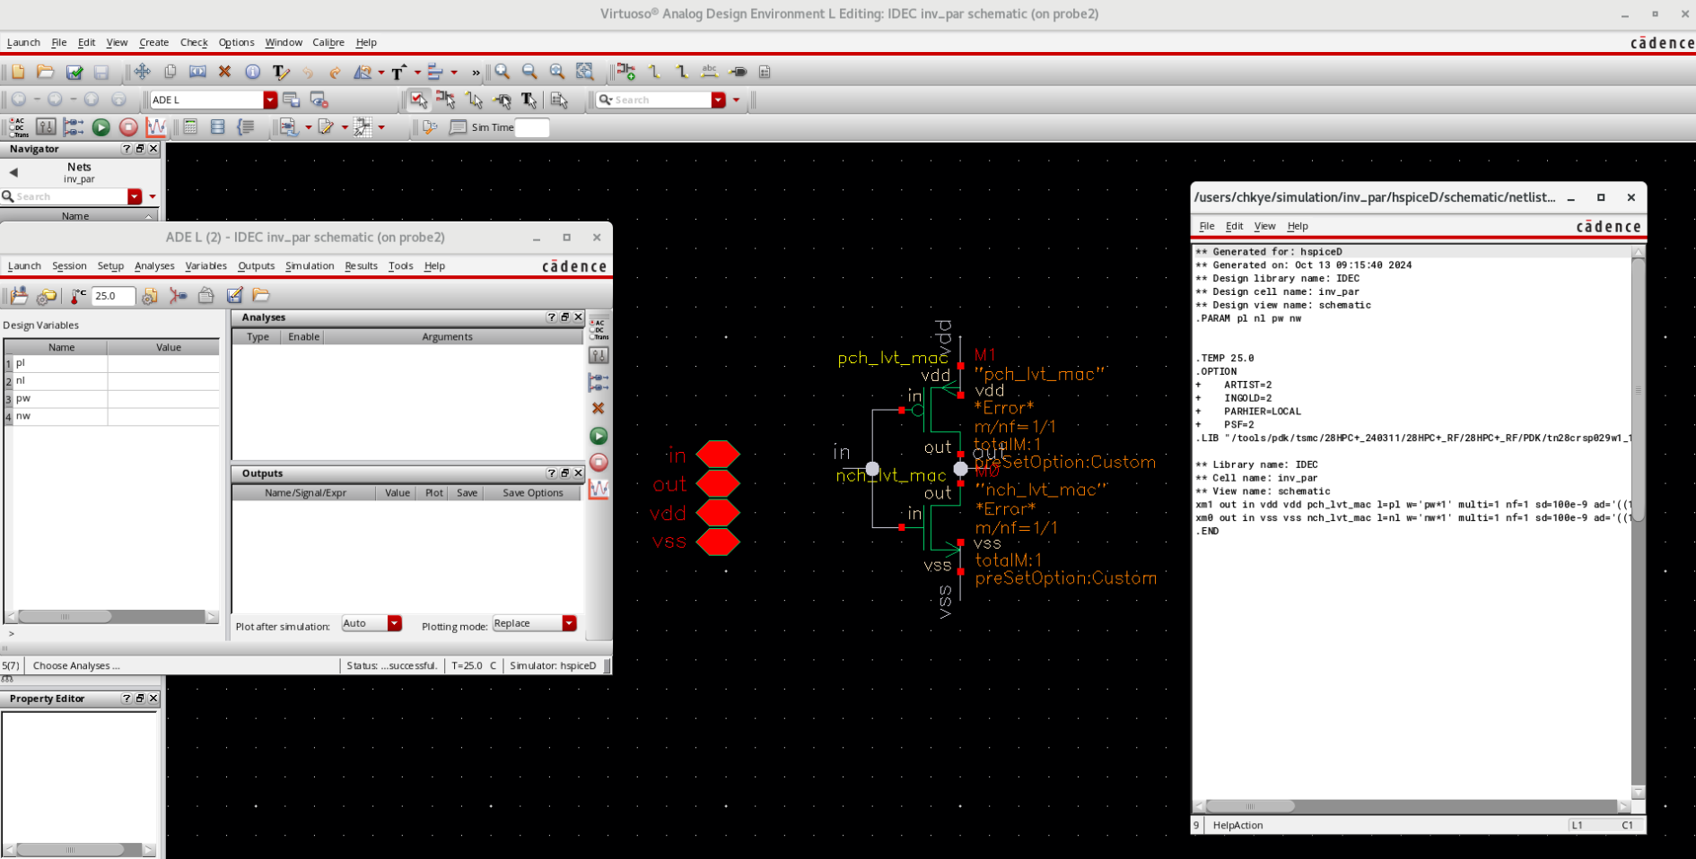
Inverter simulation 예제
Transient simulation schematic

Slide 53
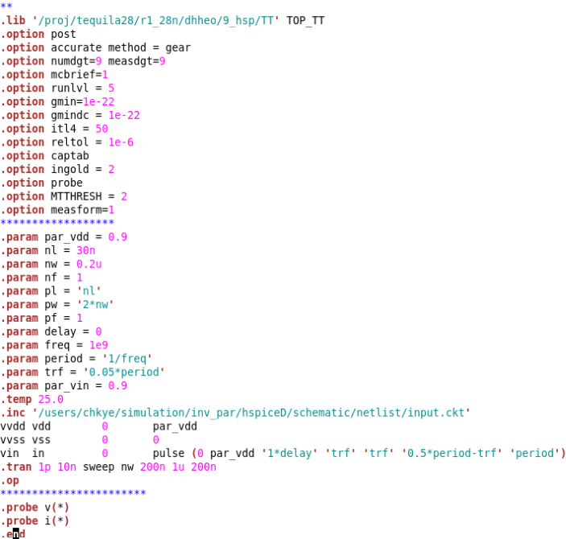
Inverter simulation 예제
Transient simulation testbench

Slide 54
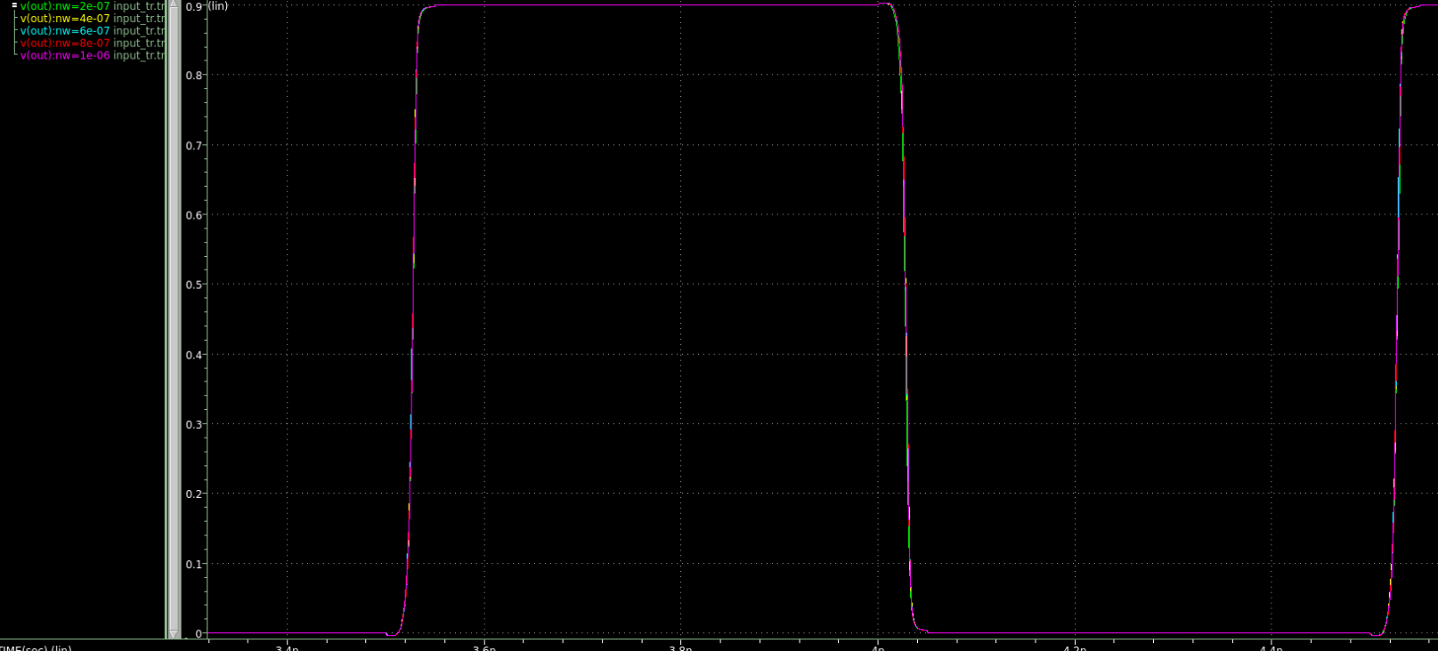
Inverter simulation 예제
Transient simulation result
nw이 200nm부터 1um까지 200nm간격으로 sweep 됨

Slide 55
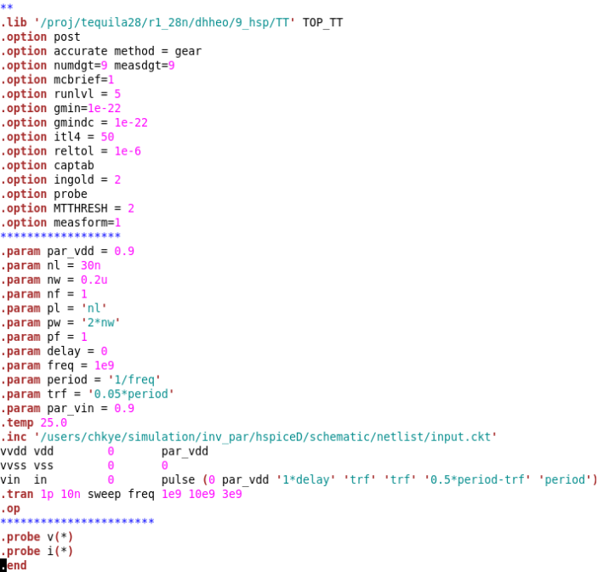
Inverter simulation 예제
Transient simulation testbench

Slide 56
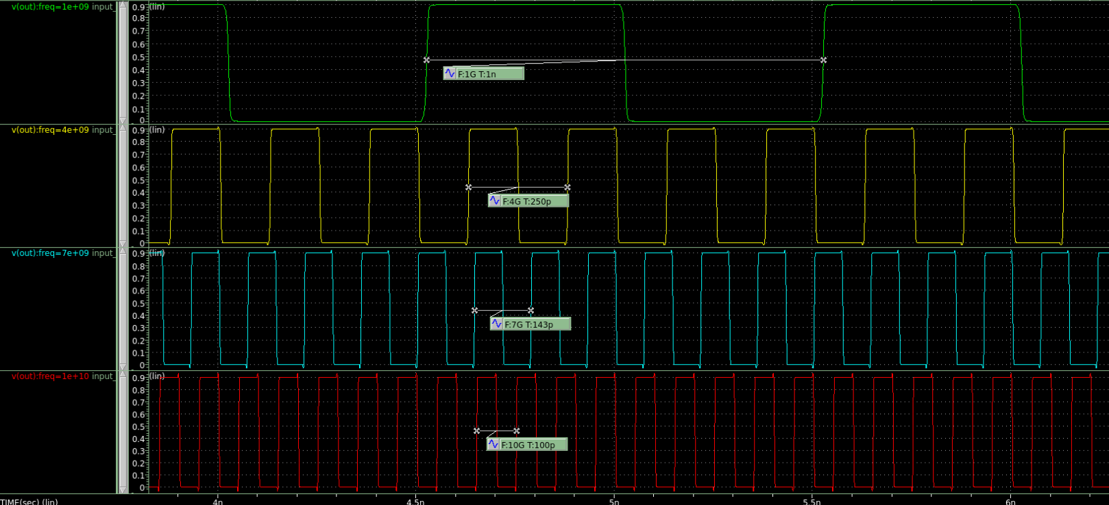
Inverter simulation 예제
Transient simulation result
freq가 1GHz부터 10GHz까지 3GHz간격으로 sweep 됨

Slide 57
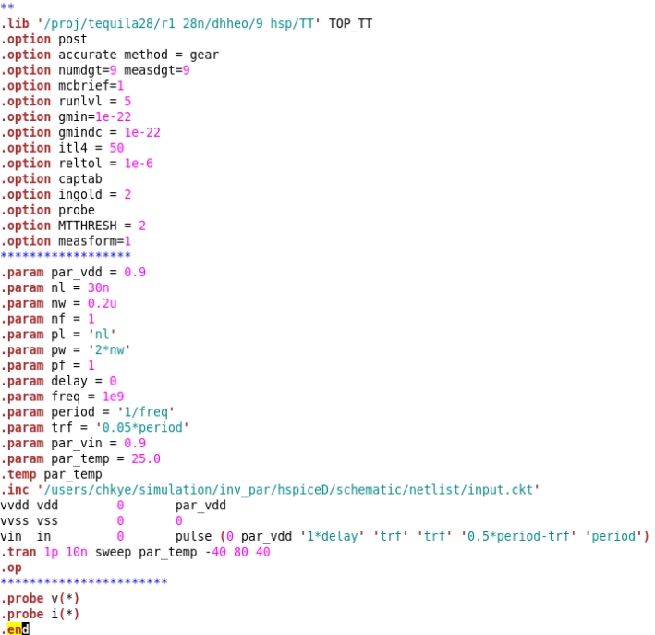
Inverter simulation 예제
Transient simulation testbench

Slide 58
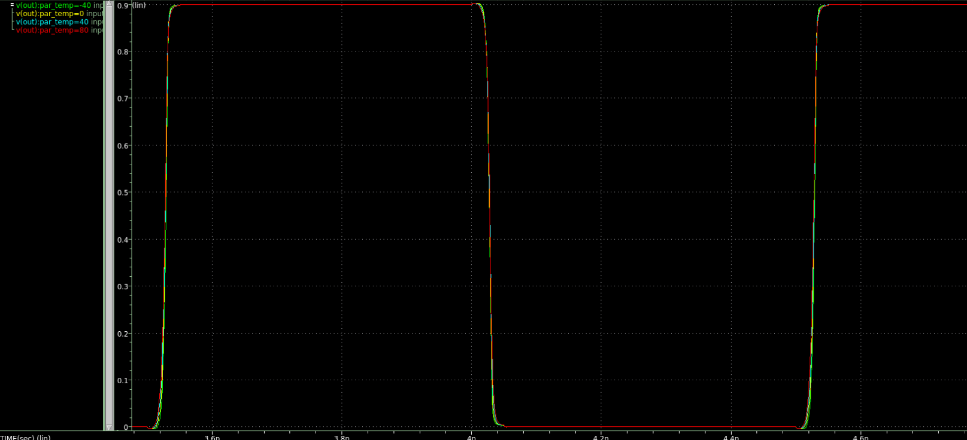
Inverter simulation 예제
Transient simulation result
temp가 -40°C부터 80°C 까지 40°C 간격으로 sweep 됨

Slide 59
.measure 작성 방법
.measure(.meas)
SPICE에서 Oscilloscope의 역할을 해 준다.
그래프를 waveview 등으로 보지 않아도 충분히 원하는 것을 찾을 수 있게 된다.
.meas 시뮬레이션종류 식별이름 조건들
우선 시뮬레이션 종류(DC, AC, TRAN)를 적음
식별 이름의 경우 우리가 .mt0 등의 파일에서 나온 값을 식별할 때 사용하거나 waveview에서 나오는 그래프의 이름이 되기도 함
when, find-at, find-when, trig-targ 구문이 존재

Slide 60
.measure 작성 방법
when 구문
특정 변수가 ~~할 때의 x축 값을 찾는 경우에 사용
DC 분석 v(a)가 100mV일 경우 DC 값을 찾기
.meas DC var_name when v(a)=100m
AC 분석 vdb(a)가 0dB일 경우 Frequency 값을 찾기
.meas AC var_name when vdb(a)=0
Tran 분석 v(a)가 1.2V일 경우 Time 값을 찾기
.meas TRAN var_name when v(a)=1.2
추가로 rise / fall / cross 구문, td 구문, from-to 구문 등을 뒤에 붙일 수 있음
DC 분석에서 DC가 0.5V 부터 1.0V 사이일 때, V(a)=100mV인 DC 값을 찾기
.meas DC var_name when v(a)=100m from=0.5 to=1.0
Tran 분석에서 0.5ns부터 확인하기 시작해서 V(b)=500mV인 지점을 찾기
.meas TRAN var_name when v(b)=500m td=0.5n

Slide 61
.measure 작성 방법
find-at 구문
특정 x축 값에 대해서 다른 변수의 값을 찾는 경우에 사용
DC 분석 v(a)가 100mV일 경우 DC 값을 찾기
.meas DC var_name find v(a) at=100m
AC 분석 frequency가 100Hz일 경우 vdb(a) 값을 찾기
.meas AC var_name find vdb(a) at=100
TRAN 분석 100ns일 경우 v(a) 값을 찾기
.meas TRAN var_name find v(a) at=100n
find-when 구문
특정 변수가 ~~할 때의 find 변수 값을 찾는 경우 사용
DC 분석 v(a)가 100mV일 경우 v(b) 값을 찾기
.meas DC var_name find v(b) when v(a)=100m
AC 분석 vdb(a)가 0dB일 경우 vp(a) 값을 찾기
.meas AC var_name find vp(a) when vdb(a)=0
TRAN 분석 v(a)가 v(b)와 같은 경우 i(b) 값을 찾기
.meas TRAN var_name find i(b) when v(a)=v(b)

Slide 62
.measure 작성 방법
trig-targ 구문
.meas tran V_Name TRIG v(a)=1.5 rise=1 TARG v(a)=0 fall=1
V_Name : 나중에 사용자가 값을 볼 때, 보려고 하는 이름
TRIG : 0에서부터 시작하여 조건을 살피고, 조건을 만족하는 경우를 시작점으로 삼겠다는 의미
v(a)=1.5는 a에서의 전압이 1.5V가 되는 것을 기준으로 삼겠다는 것이다.
그러나 이 기준선을 계속 유지해야 하는지 아니면 도달하기만 하면 되는지, 위에서 아래로 와야 하는지 등 프로그램 입장에서는 명확하지 않은 부분이 있다. 때문에 뒤에 rise / fall / cross 등을 붙여 조건을 명확하게 잡아준다.
rise : 밑에서 올라가서 해당 기준을 몇 번 지나갔을 때인지
fall : 위에서 내려와서 해당 기준을 몇 번 지나갔을 때인지
cross : 방향 상관 없이 해당 기준을 몇 번 지나갔을 때인지

Slide 63
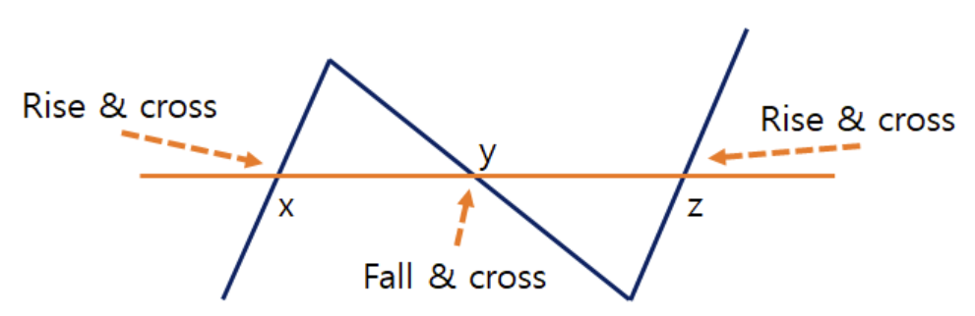
.measure 작성 방법
trig-targ 구문
TRIG v(a)=1.5 rise=1 이라고 하면 위의 그래프에서 X가 Trigger 위치가 되게 된다.
TRIG v(a)=1.5 cross=2 이면 2번째 Cross 지점인 Y가, TRIG v(a)=1.5 fall=1이면 1번째 Fall하는 위치인 Y가 되게 된다.
TARG 또한 0에서부터 시작하여 조건을 살피고, 조건을 만족하는 지점을 찾으면 그 지점을 끝점으로 삼겠다는 의미이다.
위의 예시에서 조건은 V(a)=1.5 fall=1 로 나와있다.
그림에서 본 결과를 나타내면 TRIG 된 지점 : X, TARG된 지점 : Y

Slide 64
.measure 작성 방법
고급 기능
Signal 계산: 특정 signal들의 값을 찾거나 계산하고 싶을 때 사용
Signal 계산
Out node의 voltage의 제곱이 0.9일 때의 시간을 구하고 싶을 때
.meas TRAN double_cal when par(‘v(out)**2’)=0.9
input_0과 input_1의 voltage의 평균이 0.5일 때의 out의 voltage를 구하고 싶을 때
.meas TRAN name find v(out) when par(‘(v(input_0)+v(input_1))/2’)=0.5
Signal 계산식 사용
여러 포인트들을 계산해서 결과를 출력
10ns에서 20ns 사이일 때, v(out)의 MIN 값을 찾고 싶을 때
.meas TRAN out_min MIN v(out) from=10n to=20n
10ns에서 20ns 사이일 때, v(out)/v(in)의 PP 값을 찾고 싶을 때
.meas TRAN gain PP par(‘v(out)/v(in)’) from=10n to=20n
모든 구간에 걸쳐 vdd에 흐르는 전류의 적분값을 구하고 싶을 때 (전류는 port 혹은 전류원을 통해서만 가능)
.meas TRAN total_cur INTEG i(vvdd)

Slide 65
.measure 작성 방법
Signal 계산식 사용
10ns에서 20ns 사이일 때, x1 subckt의 vdd에서 흐르는 전력을 측정하고 싶을 때
.meas TRAN x1_power INTEG par(‘v(x1.vdd)*isub(x1.vdd)’) from=10n to=20n
25ns에서 v(out)의 기울기 구하고 싶을 때
.meas TRAN slew DERIV(‘v(out)’) at=25ns
15ns에서 v(in)의 기울기가 0일 때, v(out) 값을 구하고 싶을 때
.meas TRAN test find v(out) when DERIV(‘v(in)’)=0 td=15n
Variable 계산
특정 signal 값들을 meas하고 나온 값들을 가지고 추가적인 계산을 할 때 사용
기본 형태 == 빨간색: 생략 불가능, 파란색: 생략 가능
.meas [TRAN/DC/AC] 변수명 PARAM=‘(Equation)’

Slide 66
.measure 작성 방법
Variable 계산
구간1과 구간2에서 구한 v(out) 평균값 차이의 절대값을 구하고 싶을 때
.meas TRAN avg_out_1 AVG v(out) from=10n to=20n
.meas TRAN avg_out_2 AVG v(out) from=100n to=120n
.meas diff_out PARAM=‘abs(avg_out_1-avg_out_2)’
구간1과 구간2에서 구한 v(out) 중 작은 것을 구하고 싶을 때
.meas TRAN avg_out_1 AVG v(out) from=10n to=20n
.meas TRAN avg_out_2 AVG v(out) from=100n to=120n
.meas diff_out PARAM=‘min(avg_out_1,avg_out_2)’
v(a)의 MAX 값과 v(b)의 MIN 값의 평균을 구하고 싶으며, 위의 2개 값은 표시하고 싶지 않을 때
.meas TRAN max_A MAX v(a) from=10n to=20n print=0
.meas TRAN min_B MIN v(b) from=100n to=120n print=0
.meas diff_out PARAM=‘(max_A+min_B)/2’

Slide 67
Inverter simulation 예제
PMOS : l=28nm, w=400nm, NMOS : l=28nm, w=200nm 이고, 입력 전압이 0~0.9V, 주파수가 1GHz인 펄스로 주어진 경우,
트랜지스터의 width를 파라미터화하고, 값을 변화시켜가면서 transient 시뮬레이션을 수행하고, input의 rising edge와 output의 falling edge를 측정하여 둘의 시간 차이를 측정하시오.

Slide 68
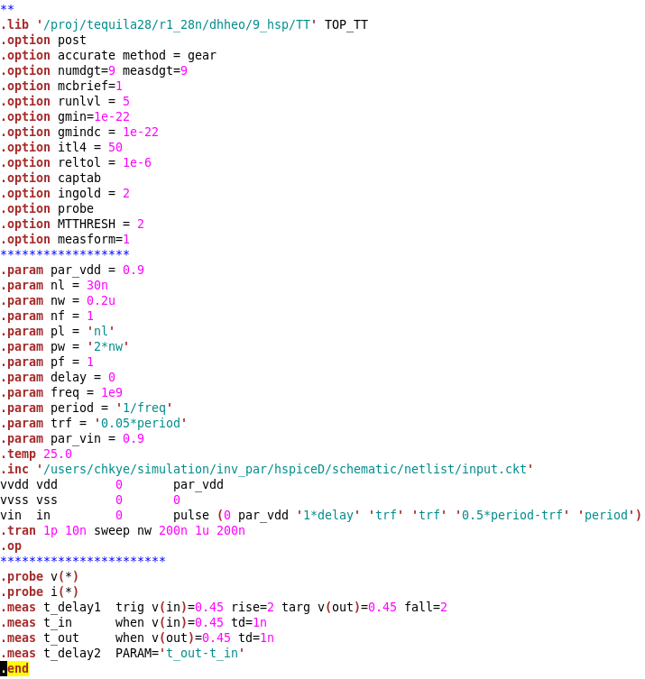
Inverter simulation 예제
.meas simulation testbench
기본적으로 tran 시뮬레이션을 돌리고 있기 때문에 .meas 다음에 TRAN은 생략함

Slide 69
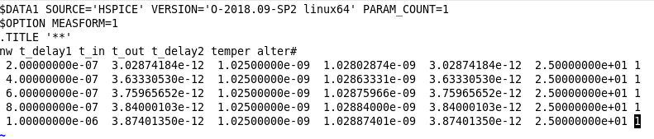
Inverter simulation 예제
.meas simulation result
Trig-targ 구문
When, param 구문을 이용하여 delay 차이를 구한 결과 동일한 것을 알 수 있음

Slide 70
Synopsys HSPICE 활용법 4강
계찬호
2024.09.30
Notes:
Now the

Slide 71
Contents
노이즈(Noise) 시뮬레이션 방법 및 예제
몬테카를로(Monte Carlo) 시뮬레이션 방법 및 예제

Slide 72
Noise 성분
전자회로는 신호 처리 중 원하지 않는 신호나 변동으로, 회로 성능을 저하시키며 정확성과 안정성에 큰 영향을 미침
일반적으로 thermal, flicker, shot noise로 인해 발생
열 잡음(thermal noise)
저항성 소자의 내부에서 전자의 무작위 운동에 의해 발생
온도에 의존
플리커 잡음(flicker noise)
반도체 소자에 전류가 흐를 때, 산화층이나 접합면에서의 불완전한 결합에 의해 발생
저주파에서 강하게 나타나며, 주파수가 증가할수록 잡음 크기가 감소
1/f 노이즈라고도 함
충격 잡음(shot noise)
전자 또는 정공이 불연속적으로 이동할 때 발생
주파수에 관계없이 일정한 크기의 백색 잡음 성분
다이오드의 역방향 전류나 트랜지스터의 포화 전류에서 두드러짐
위상 잡음(phase noise)
주파수 제어 장치에서 발생하며, 신호의 위상이 무작위로 변동할 때 발생
지터를 발생
전원 잡음(power supply noise)
전원에서 발생하는 리플 또는 스위치 전압 변동으로 인해 발생

Slide 73
Noise 시뮬레이션 방법
.tran tstep tstop
.trannoise v(측정노드) sweep [monte=반복횟수] [firstrun=시작지점] [fmin=가장 작은 노이즈 주파수 성분] [fmax = 가장 높은 노이즈 주파수 성분] [scale=noise를 얼마나 증폭시킬지 결정하는 factor]

Slide 74
Monte Carlo 시뮬레이션
Monte Carlo 시뮬레이션의 목적
Monte Carlo 시뮬레이션은 회로 설계와 분석에서 통계적 변동을 반영하여 회로의 성능을 평가
제조 공정에서 발생하는 소자의 파라미터 변화가 회로에 미치는 영향을 예측
공정 변동에 의해 발생하는 소자의 물리적 특성을 반영함
Monte Carlo 시뮬레이션의 기본 원리
회로 소자의 파라미터가 정규 분포를 따른다고 가정하고 무작위로 값을 생성
반복된 시뮬레이션을 통해 통계적 결과를 수집
회로의 성능 지표가 통계적 분포에 따라 어떻게 변화하는지 분석

Slide 75
Monte Carlo 시뮬레이션 방법
.tran tstep tstop
+sweep [monte=반복횟수] [firstrun=시작지점]

Slide 76
Inverter simulation 예제
PMOS : l=28nm, w=400nm, NMOS : l=28nm, w=200nm 일 때,
노이즈 시뮬레이션을 수행하시오.
몬테카를로 시뮬레이션을 수행하시오.

Slide 77
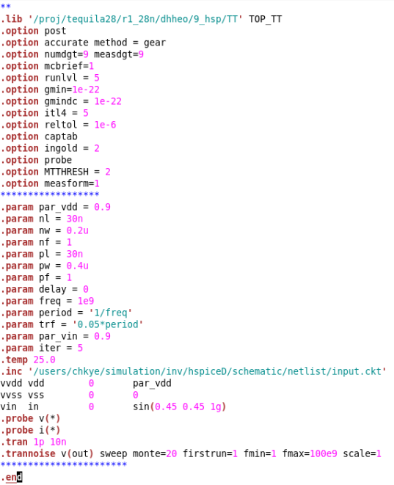
Noise simulation 예제
Noise simulation testbench

Slide 78
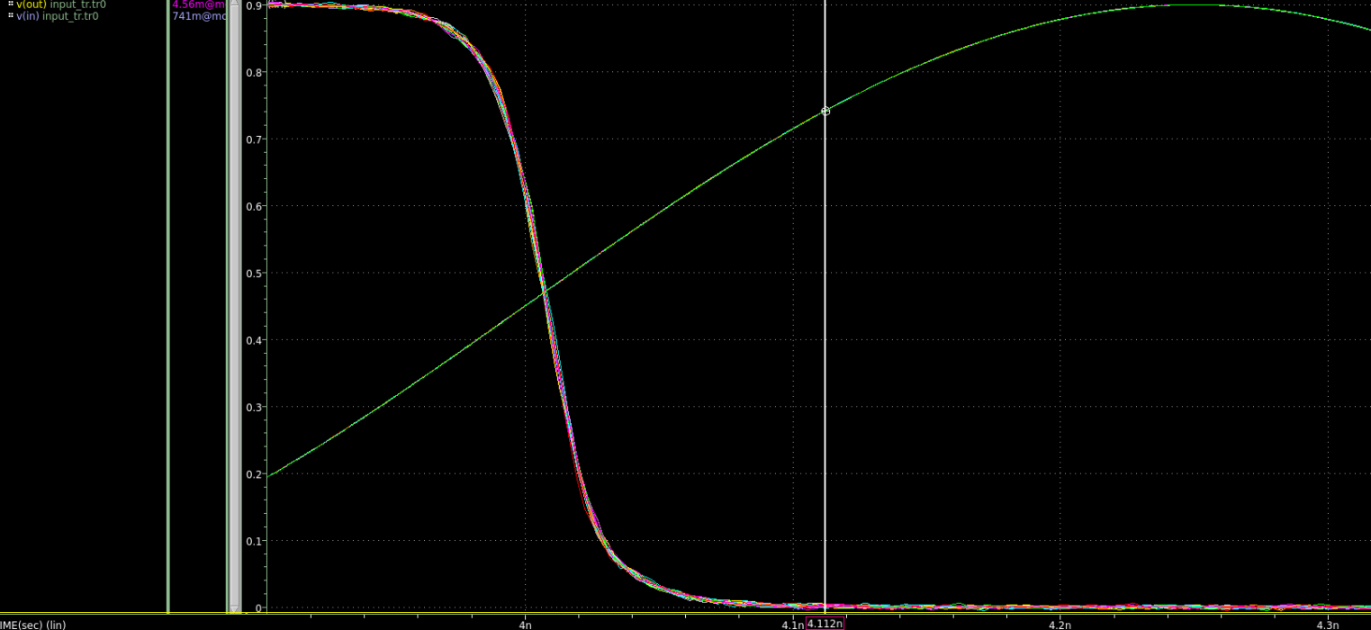
Noise simulation 예제
.noise simulation result

Slide 79
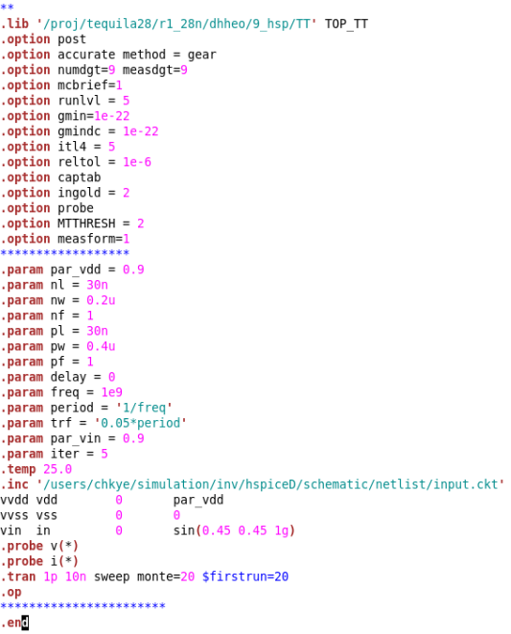
Monte Carlo simulation 예제
Monte Carlo simulation testbench

Slide 80
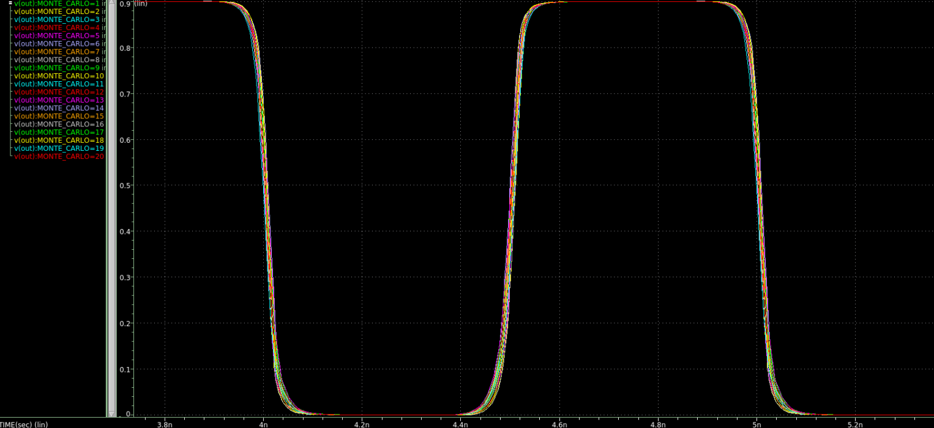
Monte Carlo simulation 예제
Monte Carlo simulation result

Slide 81
Synopsys HSPICE 활용법 5강
계찬호
2024.09.30
Notes:
Now the

Slide 82
Contents
Logic gate
NAND, NOR, XOR
Basic circuits
Transmission gate
D Flip-Flop

Slide 83
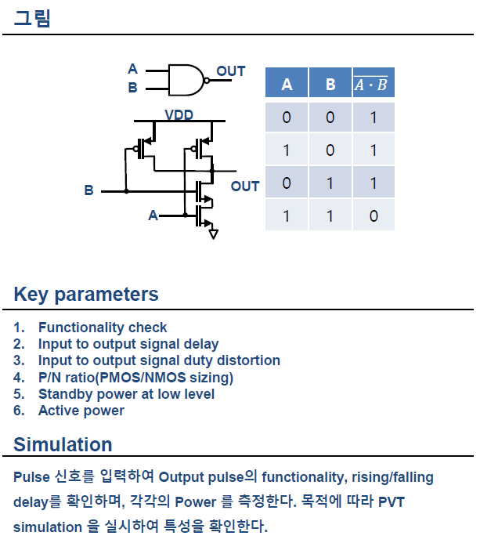
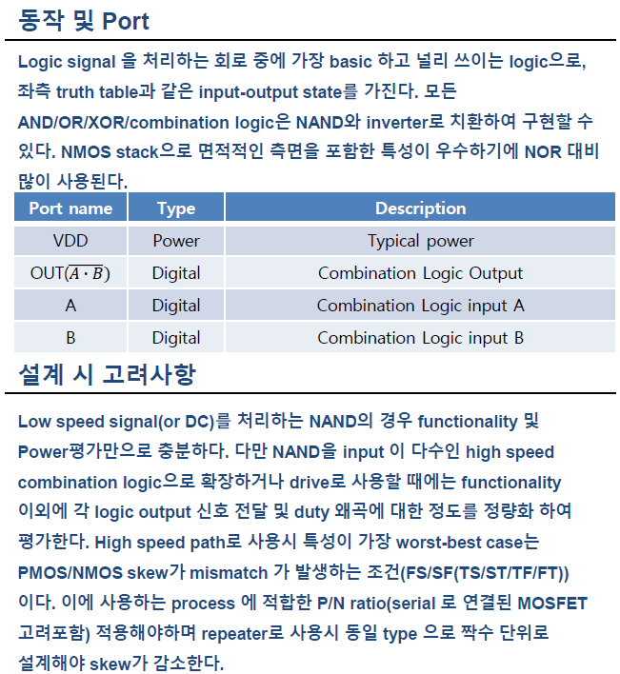
NAND

Slide 84
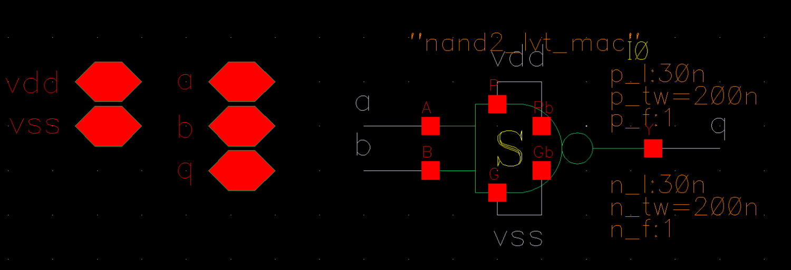
NAND
Schematic

Slide 85
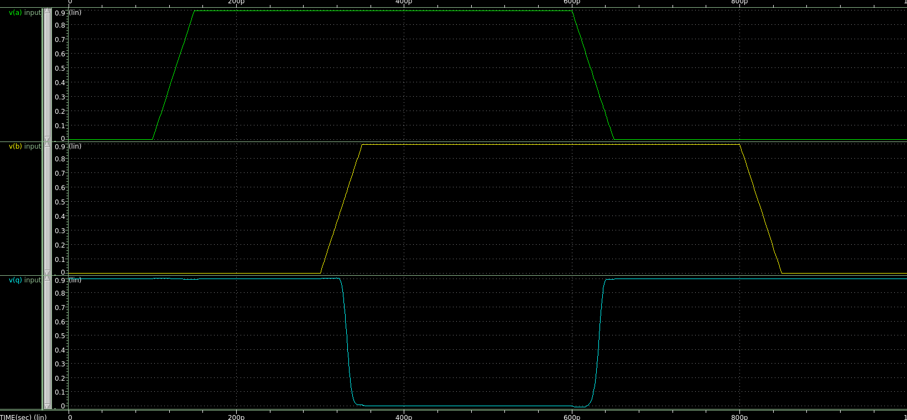
NAND
Functional
A, B pulse 인가

Slide 86
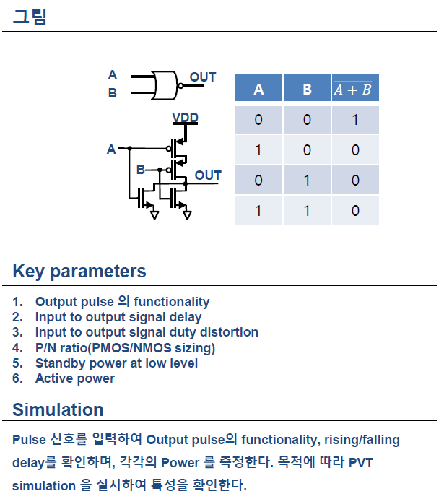
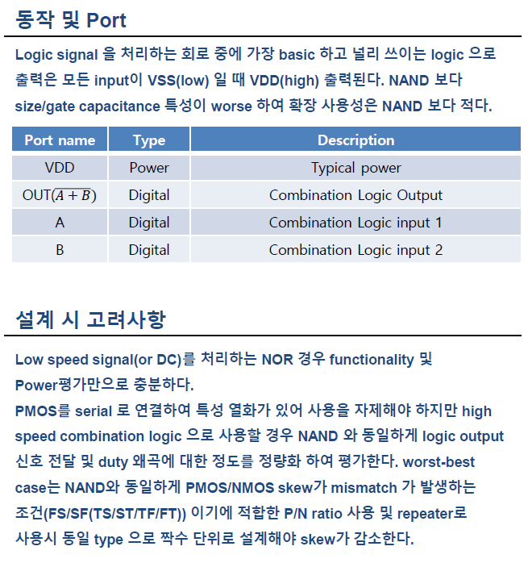
NOR

Slide 87
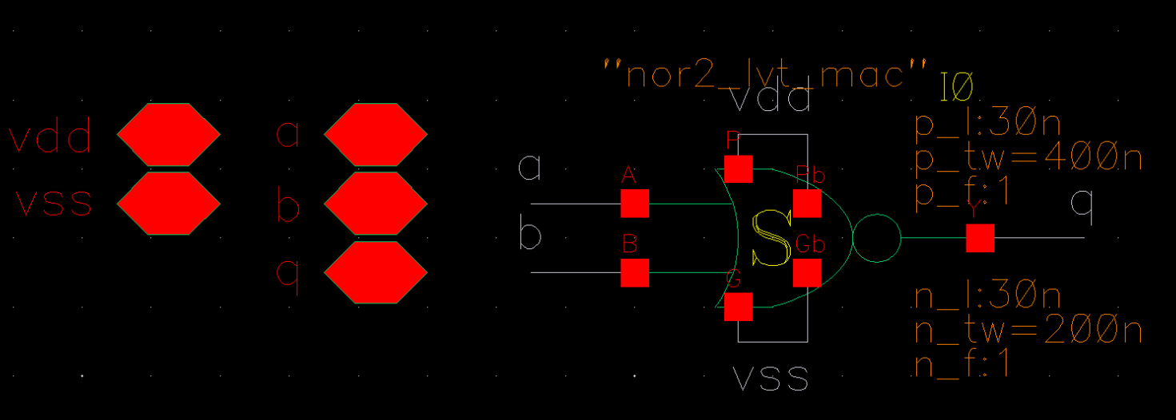
NOR
Schematic

Slide 88
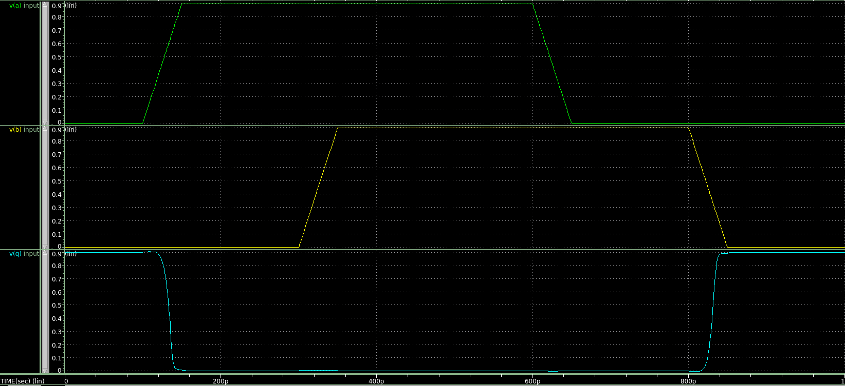
NOR
Functional
A, B pulse 인가

Slide 89
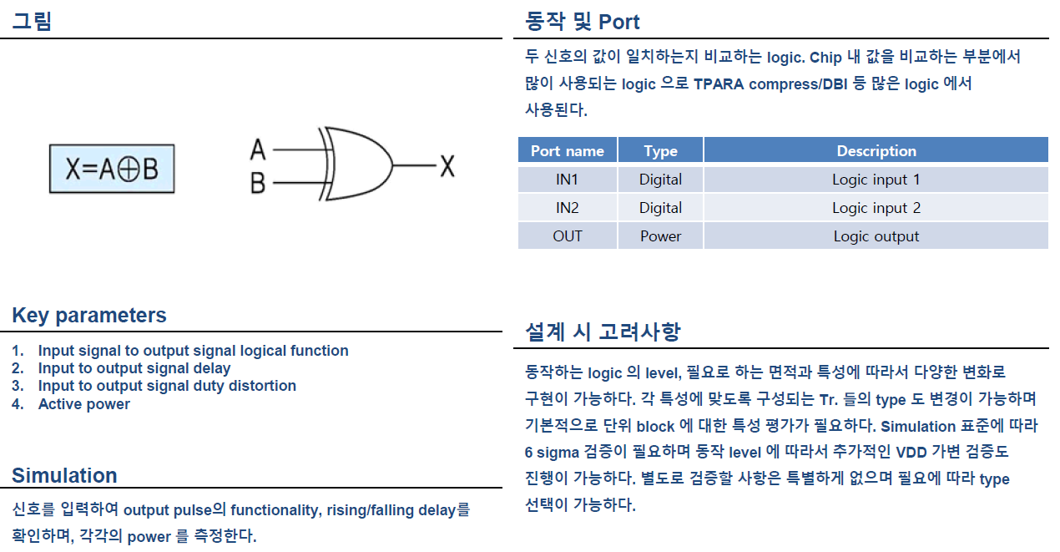
XOR

Slide 90
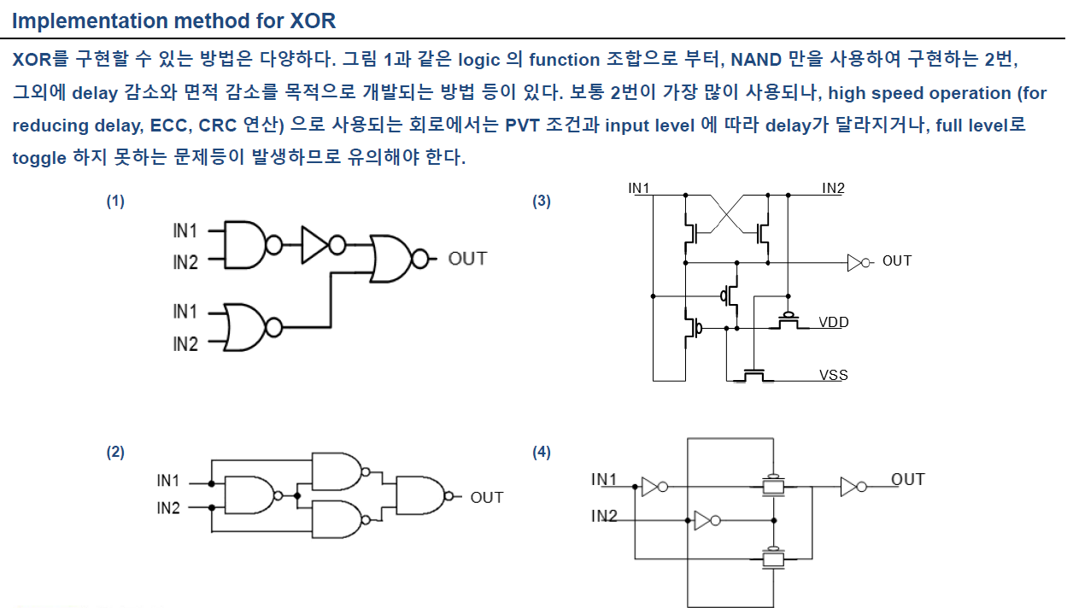
XOR

Slide 91
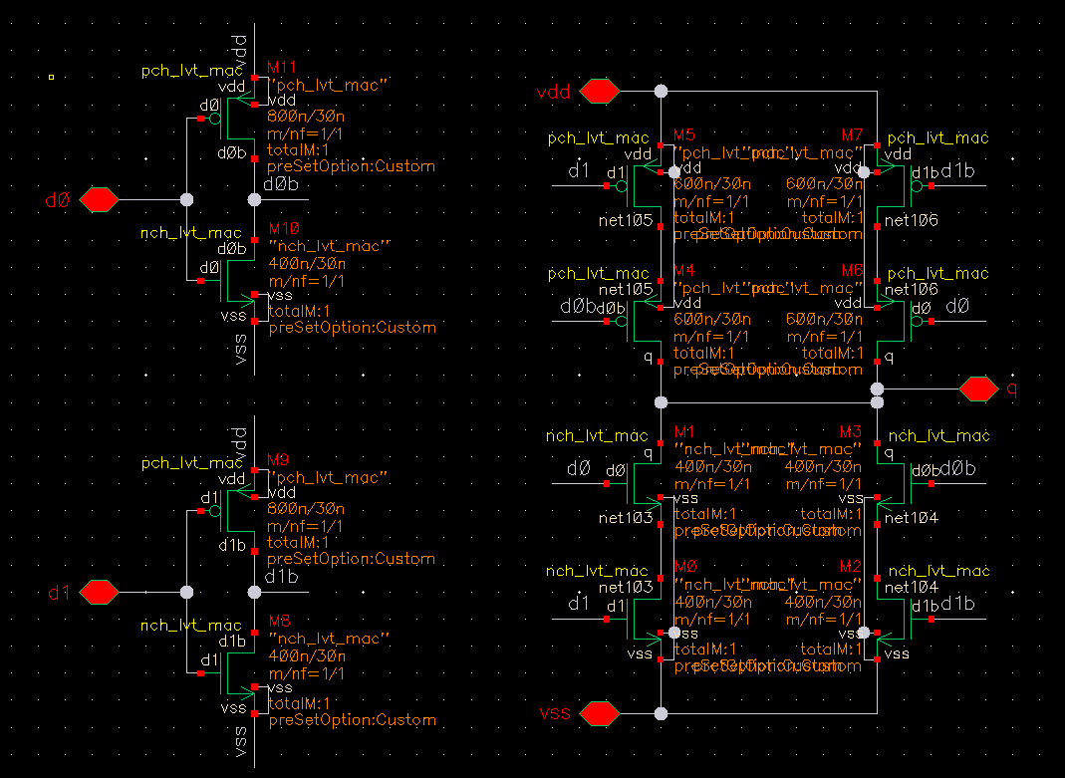
XOR
Schematic

Slide 92
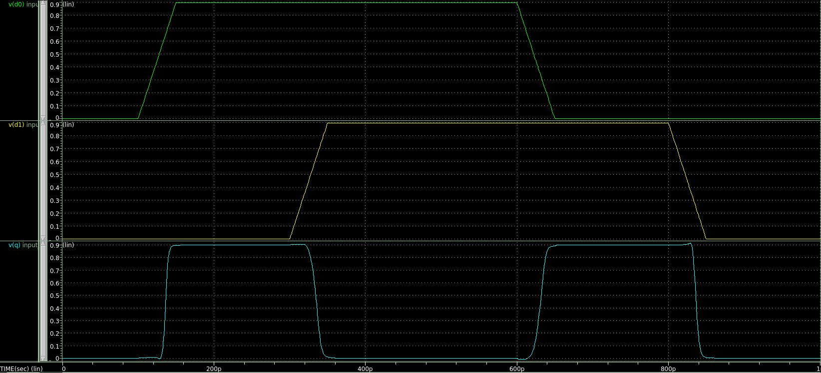
XOR
Functional
A, B pulse 인가

Slide 93
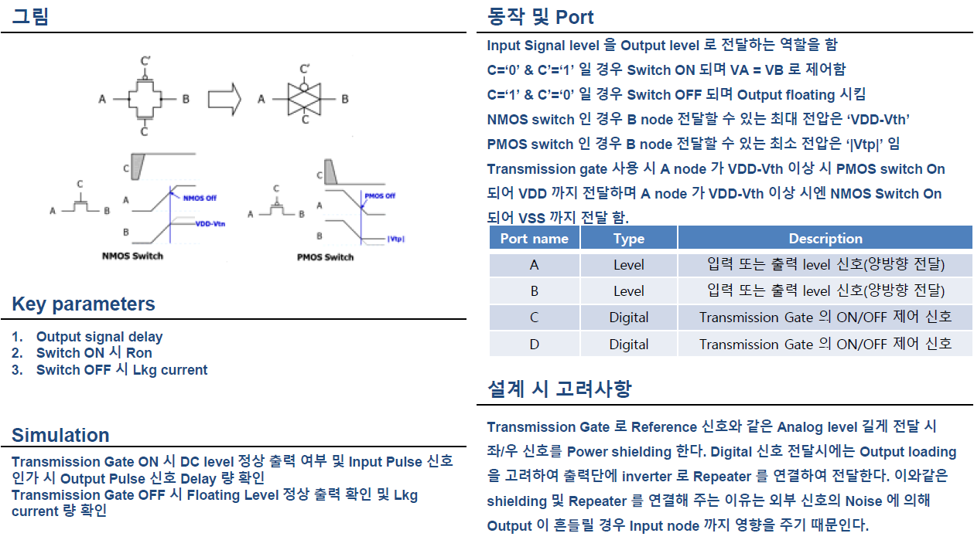
Transmission Gate

Slide 94
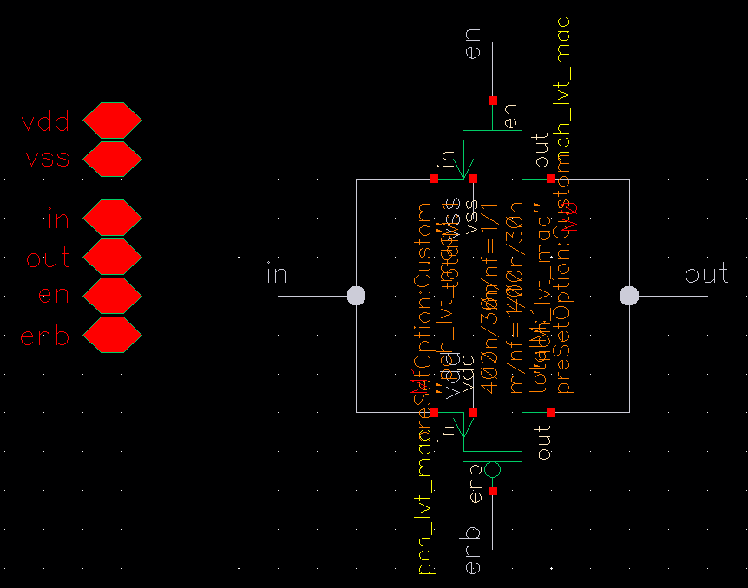
Transmission Gate
Schematic

Slide 95

Transmission Gate
Functional
A, B pulse 인가

Slide 96


D Flip-Flop

Slide 97


D Flip-Flop
D(데이터), Clk(클럭) 두 입력을 갖는 가장 간단한 플립플롭
D 플립플롭의 구현
2개의 게이트형 D 래치 및 1개의 인버터로 구현
Clk ‘0’ : 첫째 D 래치는 입력 D를 그대로 첫째 출력에 전달, 둘째 D 래치는 현재 출력 Q을 저장
Clk ‘1’ : 첫째 D 래치 출력은 현재 D 값을 저장, 둘째 D 래치는 첫째 출력을 그대로 둘째 출력 Q에 전달
D 플립플롭의 특징
입력이 아닌 Clk에 반응하여 출력이 변함

Slide 98

D Flip-Flop
Schematic

Slide 99

D Flip-Flop
Functional

Slide 100
Synopsys HSPICE 활용법 6강
계찬호
2024.09.30
Notes:
Now the

Slide 101
Contents
Strong-arm latch comparator
Input-referred noise
Offset voltage

Slide 102


Clocked Comparator

Slide 103

Strong-arm latch comparator
Simulation condition
1-stage strong-arm latch comparator
Considered parasitic cap. (by checking PEX result of the layout)

Slide 104

Functional simulation
Functional
Vin sweep: 0.01mV ~ 10mV @ Vcm = 0.5V

Slide 105

Input-referred noise
Comparator noise evaluation flow
Single transient noise sim → 100 iteration
(V_{inp}-V_{inn})을 sweep하며
Q>Q_{b}가 되는 확률을 계산
(V_{inp}-V_{inn})에
따른 PDF
Noise
F_{max}=1000GHz
F_{min}=1GHz
Input-referred noise
σ = 1.442mV_{rms}

Slide 106



Input-referred noise
Python script를 활용하여 측정
Single transient noise sim waveform
1000GHz Noise simulation
rb₁
sb₁
Q-Q_{b}
At Vinp=Vinn, noise alters decision noise

Slide 107
Offset voltage
Offset Voltage evaluation flow
Single transient MC. sim → 30 iteration
(V_{inp}-V_{inn})을 sweep하며
Q>Q_{b}가 되는 (V_{inp}-V_{inn}) 측정
(V_{inp}-V_{inn})에
따른 PDF
Monte-Carlo
Simulation
Q-Q_{b}
V_{inp}-V_{inn}
Offset Voltage
σ = 26.8mV_{rms}
PDF
σ
V_{inp}-V_{inn}

Slide 108

Offset voltage
Python script를 활용하여 측정

